Slide 1
Алматы қаласы Білім басқармасының кмқк «№1Алматы қазақ гуманитарлық-педагогикалық колледжі»
Мамандықтар бойынша кадрлар дайындауда қолданыстағы
лицензиясы
Мемлекеттік лицензия №KZ 87 LAA 00008238 2017 жылдың 21-қаңтары
Алматы, 2024

Slide 2
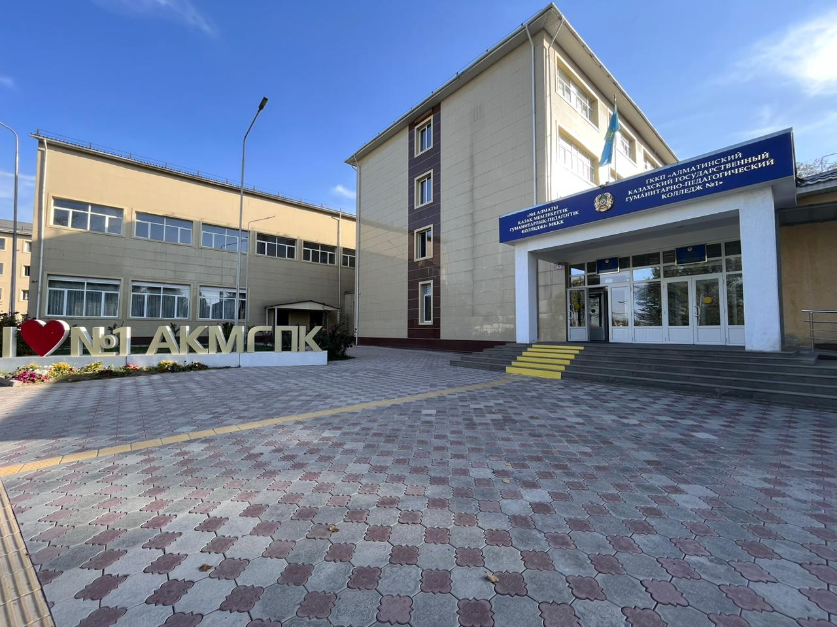
Алматы қаласы Білім басқармасының «№1Алматы қазақ гуманитарлық-педагогикалық колледжі» КМҚК
Жалпы контингент | Оқыту нысаны бойынша |  | Төлемақы бойынша |  | Курстар бойынша
 | күндізгі | сырттай | Бюджет есебінен | ақылы | 1 курс | 2 курс | 3курс | 4 курс
1904 | 1904 | 0 | 1557 | 347 | 415 | 422 | 564 | 503
МАТЕРИАЛДЫҚ –ТЕХНИКАЛЫҚ БАЗАСЫ
Мамандықтар мен біліктіліктер | Контингент | Дуальды оқыту | Мақсатты тапсырыс | Бітірушілердің жұмыспен қамтылуы (2023-2024 оқу жылы) БАРЛЫҒЫ: 470 - 82,7%
 |  |  |  | Барлығы | Жұмысқа орналас қаны | Жұмыспен қамтыл ғаны | Жұмыс сыз | пайызы
1.01120100 – «Мектепке дейінгі тәрбие және оқыту» - 4S01120102 - Мектепке дейінгі тәрбие мен оқыту ұйымдарының тәрбиешісі | 141 | 43 студент – 32 - бөбекжай балабақша | 43 студент 32 -бөбекжай балабақша | 66 | 42 | 18 | 6 | 90,9%
2. 01140100 – «Бастауыш білім беру педагогикасы мен әдістемесі» - 4S 01140101 - Бастауыш білім беру мұғалімі. | 599 | 25 студент- №142 ЖББМ №59 мектеп-гимназия |  | 119 | 53 | 49 | 17 | 85%
3. 01140500 – «Дене тәрбиесі және спорт» - 4S 01140501 - Дене тәрбиесі мұғалімі | 237 |  |  | 83 | 41 | 18 | 24 | 71%
 |  |  |  | 25 | 9 | 12 | 4 | 76%
4.01140600 – «Негізгі орта білім берудегі тіл мен әдебиетті оқытудың педагогикасы мен әдістемесі» - 4S 01140601 - Қазақ тілі мен әдебиеті мұғалімі | 161
-- 4S 01140602 - Орыс тілі мен әдебиеті мұғалімі | 73 |  |  | 25 | 13 | 8 | 4 | 84%
- 4S 01140605 - Шетел тілі мұғалімі | 540 |  |  | 107 | 41 | 49 | 17 | 84%
5. 01140700 – «Информатика» - 4S 01140701 - Бастауыш және негізгі орта білім берудің информатика мұғалімі | 99
 |  |  |  | 23 | 12 | 6 | 5 | 78%
6. 02310100 – «Аударма ісі» (түрлері бойынша): - 4S 02310101- Аудармашы | 54 |  |  | 22 | 12 | 6 | 4 | 81,8%
Жалпы жер аумағы | 1.3 га
Жобалау пәрменділігі | 750
Оқу ғимараттарының ауданы Негізгі ғимарат және қосымша құрылыс | 6294,4 кв.м. 1962 жылы / 2018 жылы салынған
Студенттер жатақханасы | 300 орындық
Асхана | 125 орындық
Акт залы - | 338 орындық
2 Спорт залы - | 418 кв.м
Футбол алаңы | 800 кв.м.
Кітапхана қоры кітапханада оқу залы, букроссинг бұрышы заманауи құрылғылармен жабдықталған | 60 000 дана
Оқу кабинеттері | 22
Жаңа модификациямен жабдықталған оқу кабинеттері, конференция залы, кітапхана | 20
Оқу лабораториялары | 3
Интерактивті панельдер мен тақталар | 43
моноблоктар | 52
ноутбуктертер | 56
компьютерлер | 40
кмқк

Slide 3
СТРАТЕГИЯЛЫҚ БАҒЫТ 6. Әлеуметтік әріптестік пен халықаралық ынтымақтастықты дамыту
5. Түлектерді жұмысқа орналастыруға белсенді жәрдемдесу
2023-2024 оқу жылы колледж түлектерінің жұмысқа орналасуы туралы мәліметтері
2024-2025 оқу жылындағы колледж түлектерінің болжамды жұмысқа орналасу көрсеткіші
Бітіруші түлектердің саны – 470; жұмысқа орналасуы - (82,9%)
Болжамды бітіруші түлектердің саны – 572;
жұмысқа орналасуы – 85%
( отбасын құрғандар мен әскер қатарындағыларды, ЖОО түскендерді есептемегенде)

Slide 4
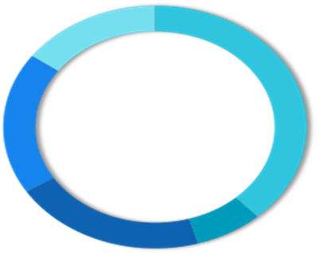
ОҚЫТУШЫЛАРДЫҢ САНДЫҚ ЖӘНЕ САПАЛЫҚ ҚҰРАМЫ, БІЛІМ БЕРУ САПАСЫ
Барлық пән оқытушыларының білімі біліктілік санатына сәйкес келеді.
Педагог қызметкерлердің саны | Қосқызметтіліктегі педагогтар | Педагог шеберлер | Педагог зерттеушілер -3 Жоғарғы санатты -3 | Педагог сарапшылар | Педагог модераторлар- 50 Екінші санатты -7 | Педагог санатты | Санаты жоқ педагогтар | Сапалық көрсеткіші
134 | (-8) | 0 | 6 | 16 | 57 | 42 | 13 | 16,4% (54)%
Студенттердің білім сапасы
2021-2022 оқу жылы - 78%
2022-2023 оқу жылы - 86%
2023-2024 оқу жылы - 80 %
Аралық және қорытынды аттестаттау нәтижесі бойынша студенттердің білім сапасы
2021-2022 оқу жылы - 78%
2022-2023 оқу жылы - 83%
2023-2024 оқу жылы - 86%
Жас мөлшері | Оқу жылдары
 | 2020-2021 | 2021 -2022 | 2022-2023 | 2023-2024 | 2024-2025
Орташа жасы | 37 жас | 38 жас | 37 жас | 38 жас | 38 жас
0-25 | 12 | 9 | 9 | 14 | 16
25 -34 | 58 | 49 | 53 | 42 | 40
35-44 | 39 | 40 | 42 | 49 | 37
45 -54 | 19 | 20 | 17 | 21 | 24
55 - жоғары | 13 | 15 | 13 | 16 | 17
Барлығы | 141 | 133 | 134 | 142 | 134
ҚЫЗМЕТТІҢ АШЫҚТЫҒЫН және ӨЗАРА ӘРЕКЕТТЕСУДІ ҚАМТАМАСЫЗ ЕТУ
Сайттың бөлімдері: «колледж туралы», «мемлекеттік қызмет көрсету», «мемлекеттік сатып алу», «қаржылық қызметтің негізгі көрсеткіштері», «студенттер үшін», «талапкерлер үшін», «жаңалықтар», «саналы ұрпақ», «пәндік-циклдік комиссиялар», «кітапхананың веб-парағы», «колледж психологы», «вакансия», «директор блогы», «қашықтықтан оқыту», «цифрлық кітапхана», «авторлық оқулықтар», «Халықаралық тағылымдама», «2025 -Жұмысшы мамандықтар жылы»
Сайттың «Виртуалды сұрақ – жауап» бөлімінде кері байланыс жүйелі жүргізілуде. КЕАҚ «Талап», Smk.edu.kz, Bilimland, Kitap.kz платформаларына және колледждің фейсбук, инстаграмм парақшаларына, ютуб каналына тікелей сілтеме арқылы өтуге болады
Инстаграмм парақшасы: pedcollege1
Фейсбук: Pedagogikalyk
Kolledzh
2018 ж жұмыс жасайды
Қазіргі уақытта 3854 жазылушылары бар. 962 жариялым жасалған
Білім беру ұйымының ашықтығы
Колледждің сайты www.ped1kazobr.kz
2010 жылдан жұмыс жасайды

Slide 5
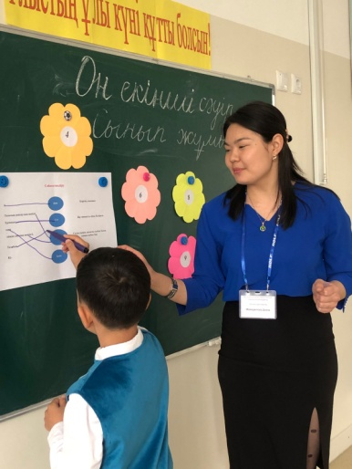
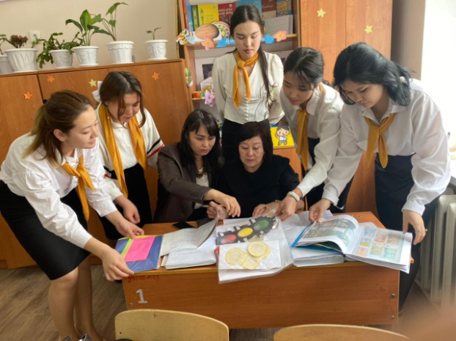
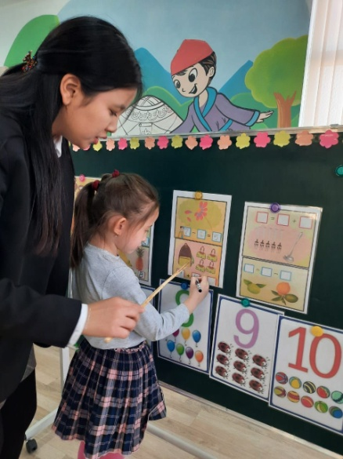
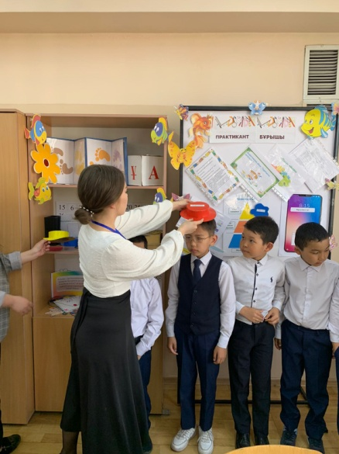
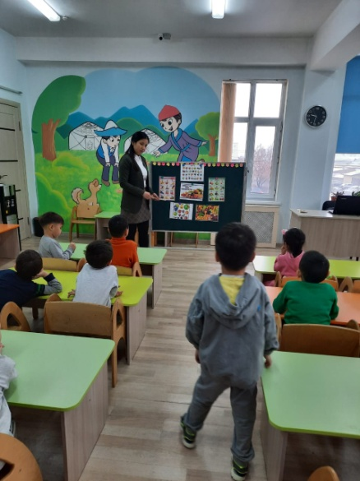
Дуальды оқыту тетіктерін жетілдіру, студенттерді дуальды оқытумен қамту үлесін арттыру
2019-2024 оқу жылынан «Мектепке дейінгі тәрбие және оқыту», «Бастауыш білім беру педагогикасы мен әдістемесі» мамандықтары бойынша дуальды оқыту енгізілді.
Қазіргі таңда дуалдық оқытуға 68 (3,6%) білім алушы тартылған.
ҚР БҒМ –нің 2016 жылғы 21 қаңтардағы №50 бұйрығы негізінде барлығы 41 оқу орындарымен келісім-шарттар жасалған.
Олар: Алматы қаласының мемлекеттік бөбекжайлар - балабақшалары:№ 5, №13 (көз жанарының ақауы бар балалар бөбекжайы) 17, №26 (сөйлеу тілінде күрделі бұзылыстары бар балалар балабақшасы) 30, 31, 32, 43,56, 58, 69, 75,76, 79,84, 90, 91, 92,101,116, 119, 120, 142, 147, 148, 152, 165,167, 168, 171,177, 179, 180, 183,187,188 және ЖШҰ «Дария kids», “Еркем-ай-Gold” , “Немере”, “Альтаир”, “Балапан-City” жекеменшік бөбекжайлар - балабақшалары;
№ 4 (Н.Островский атындағы зағиптер мен көздері нашар көретін балалар мектеп-интернаты), №40 ,76 ЖБМ, №59 мектеп-гимназиясы.
Кәсіптік практика бойынша жұмыс оқу жоспарлары әзірленіп, Алматы қаласы “Атамекен” кәсіпкелер палатасы арқылы дуалдық оқытуды енгізудің Жол картасы аясында келісім- шарттар реестрге тіркелген.

Slide 6
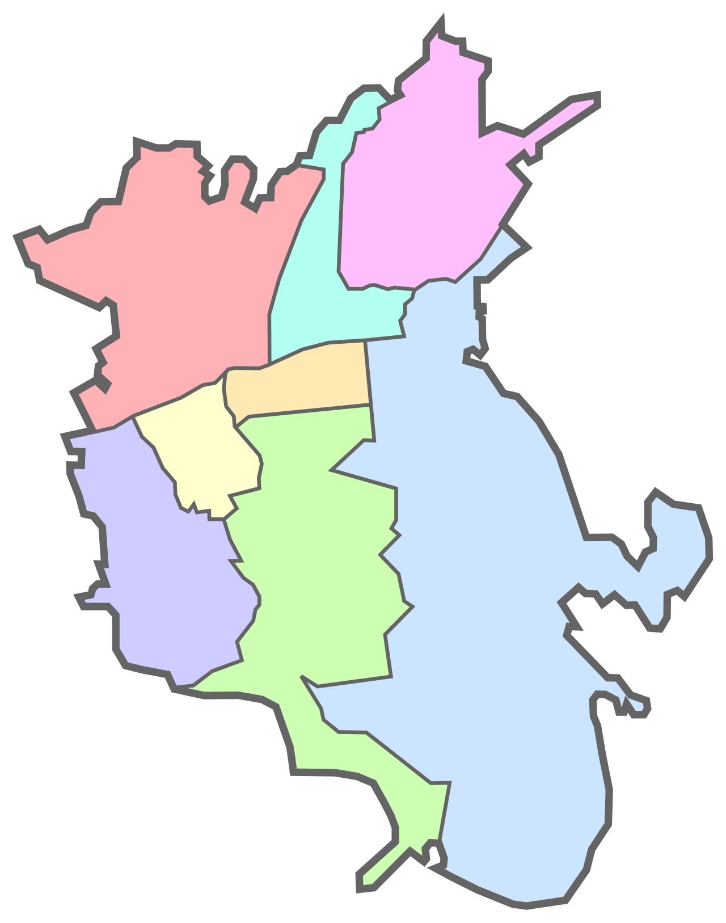
2024-2025 ОҚУ ЖЫЛЫНДА АЛМАТЫ ҚАЛАСЫНДАҒЫ КЕЛІСІМ- ШАРТТАР ЖАСАЛҒАН
КӘСІПТІК ПРАКТИКА БАЗАЛАРЫ
Жетісу ауданы
Түрксіб ауданы
ЖББ МЕКТЕПТЕР, МЕКТЕП-ГИМНАЗИЯЛАР жалпы саны - 44
Алатау ауданы
12- ЖББ МЕКТЕП
12- МЕКТЕПКЕ ДЕЙІНГІ ҰЙЫМДАР
№12,30,36,81,83,103,110,136,138,143,146,147,162,168,172,211 мектеп-гимназиялар;
№19,31,43,49,58,59,74,76,82,93,98,104,108,109,112,
115,117,129,137,142,149,154,167,177,180,181,182,204 ЖББ мектептер.
7- ЖББ МЕКТЕП
10- ЖББ МЕКТЕП
Алмалы ауданы
Әуезов ауданы
2- МЕКТЕПКЕ ДЕЙІНГІ ҰЙЫМДАР
4- МЕКТЕПКЕ ДЕЙІНГІ ҰЙЫМДАР
5
8
МЕКТЕПКЕ ДЕЙІНГІ ҰЙЫМДАР жалпы саны - 29
2
1
Наурызбай ауданы
6- ЖББ МЕКТЕП
12- МЕКТЕПКЕ ДЕЙІНГІ ҰЙЫМДАР
4 -ЖББ МЕКТЕП
Мемлекеттік бөбекжайлар - балабақшалар:
43, 69, 73,75, 79,86, 90, 91, 92,101,106,116, 118,140,152,155, 165,166,167, 180, 187, 191 және ЖШҰ «Бэби клуб-2»” «Мәржол», «Ай-Дай» “Еркем-ай-Gold”; ТОО “Немере и компания”, “Альтаир”, “Балапан-City, жекеменшік бөбекжайлар - балабақшалар
1- МЕКТЕПКЕ ДЕЙІНГІ ҰЙЫМДАР
Бостандық ауданы
Медеу ауданы

Slide 7
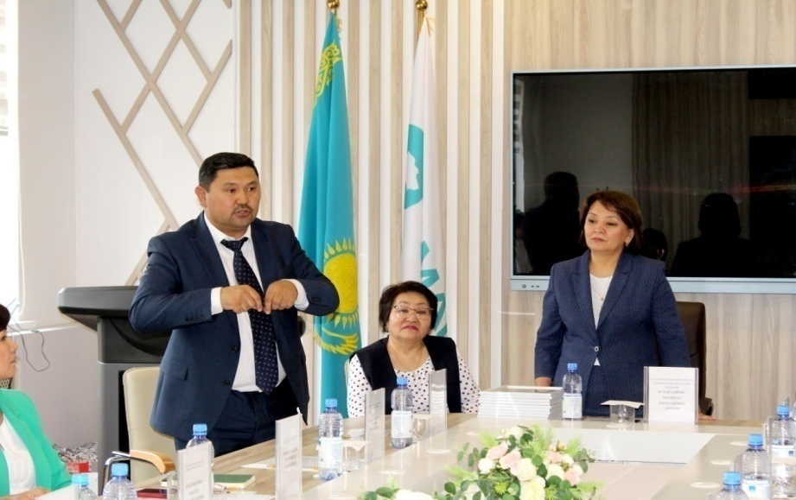
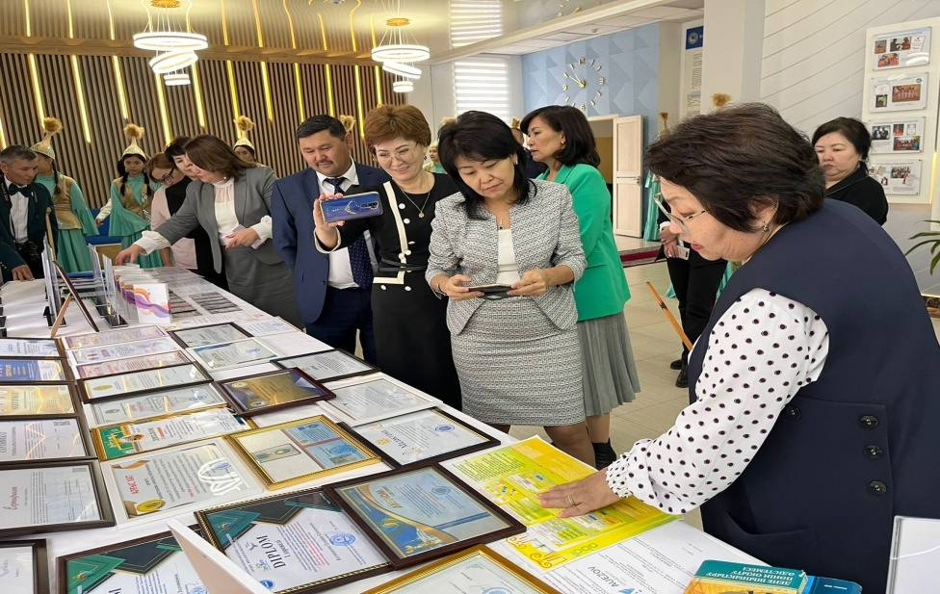
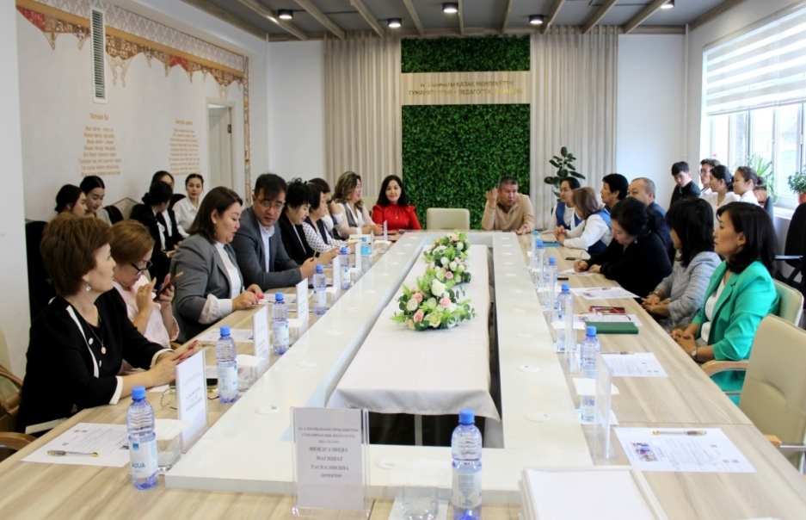
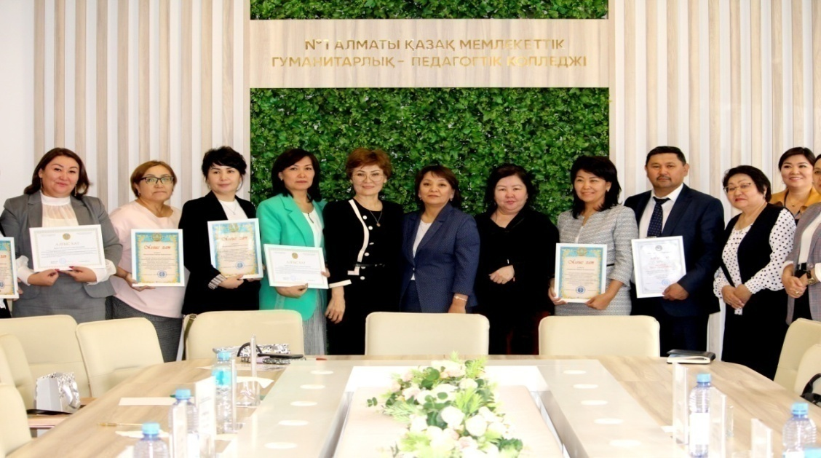
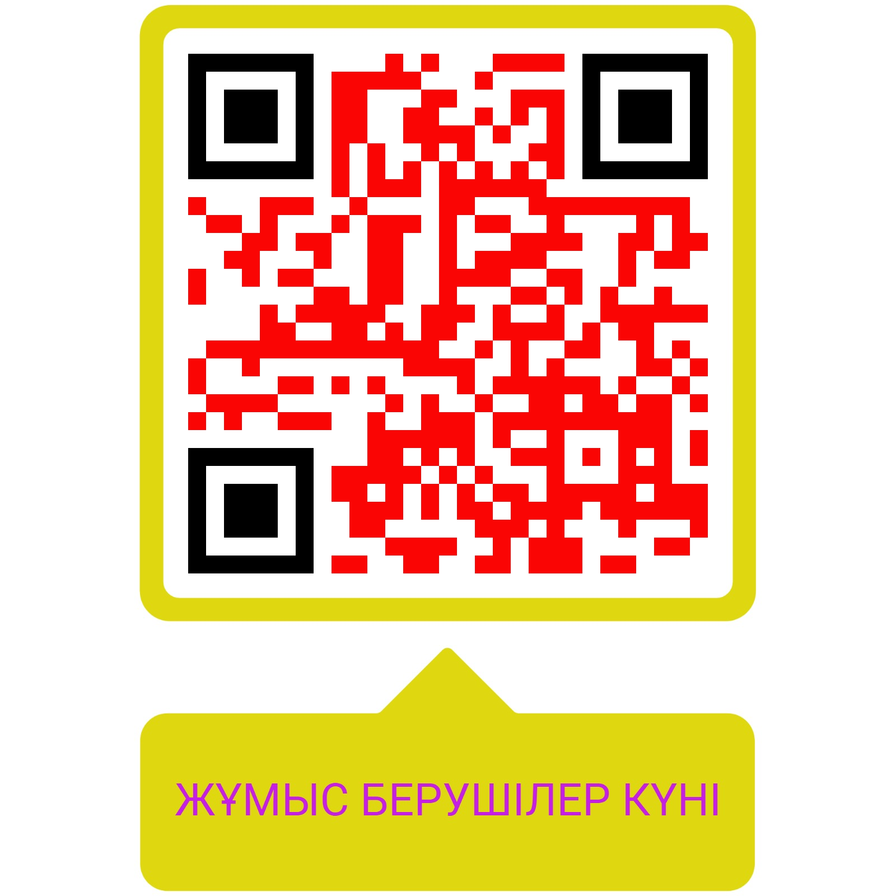
4. КҮТІЛЕТІН НӘТИЖЕЛЕР : Стратегиялық міндет : кәсіптік практика кезінде кәсіпорындардың жұмыс орындарында білім алушыларды сапалы даярлауды ұйымдастыру
«КОЛЛЕДЖ –ТӘЖІРИБЕ – СТЕЙКХОЛДЕР» диалог алаңында колледждің академиялық еркіндігі аясында әзірленген модульдік жұмыс оқу бағдарламаларының сараптама нәтижесі және дуальды оқыту бойынша жұмыс беруші кәсіпорын мамандары мен колледж оқытушыларының тәлімгерлік жұмыстары,ұйымдастырылу жағдайы, проблемалары және шешу жолдары қарастырылды.
«Жұмыс берушінің бітіруші түлекті жұмысқа қабылдау жүргізуі» бойынша іскерлік ойын жүргізілді. Қорытынды бөлімінде атқарылған жұмыстар бойынша пікір алмасты, көрмемен, материалдық базамен таныстырылды, жұмыс берушілерді марапаттау жүргізілді.
Жұмыс беруші әріптестер Қазақстан Республикасы Оқу – ағарту министрінің, Алматы қаласы Білім басқармасының, колледж директорының Алғыс хаттарымен марапатталды.

Slide 8
«Педагогтер династиясымен имидж кездесу» 26.11.2024ж.
Мақсаты: педагогтер әулетін дәріптеу және мұғалім мамандығының тартымдылығын,
студенттердің болашақ мамандығына деген сүйіспеншіліктерін арттыру
Міндеттері: - ұстаздық қызметтің үздік мамандарының еңбегін жас мамандарға үлгі ету, дәріптеу; - үлгілі ұстаздар отбасын мадақтау, еңбек жолдарын және озық педагогикалық идеяларды жас мамандарға насихаттау.
- қоғамдағы мұғалім мәртебесін көтеру, мамандыққа таңдау жасайтын жастардың көбеюіне ықпал ету; - педагогикалық қызметкерлердің кәсіби шеберлігін арттыруға бағытталған озық іс-тәжірибелерді көрсету
Қатысушылар:
1.Имидж кездесудің құрметті қонағы, 52 жылдан астам ұстаздық еткен, еліміздің педагогика саласында тұңғыш рет Қазақстанның Еңбек Ері алтын жұлдыз ордені иегері - Аягүл Төреқызы Миразова;
2.Педагогтер династиясының өкілдері, 141 жылдық жиынтық ұстаздық өтілі бар - Кенжеевтер отбасы, 110 жылдық еңбек өтілі бар - Ташиевтар отбасы;
3. Алматы қаласы техникалық және кәсіптік білім беру ұйымдарының педагог- мамандары, колледж студенттері мен оқытушылары.

Slide 9
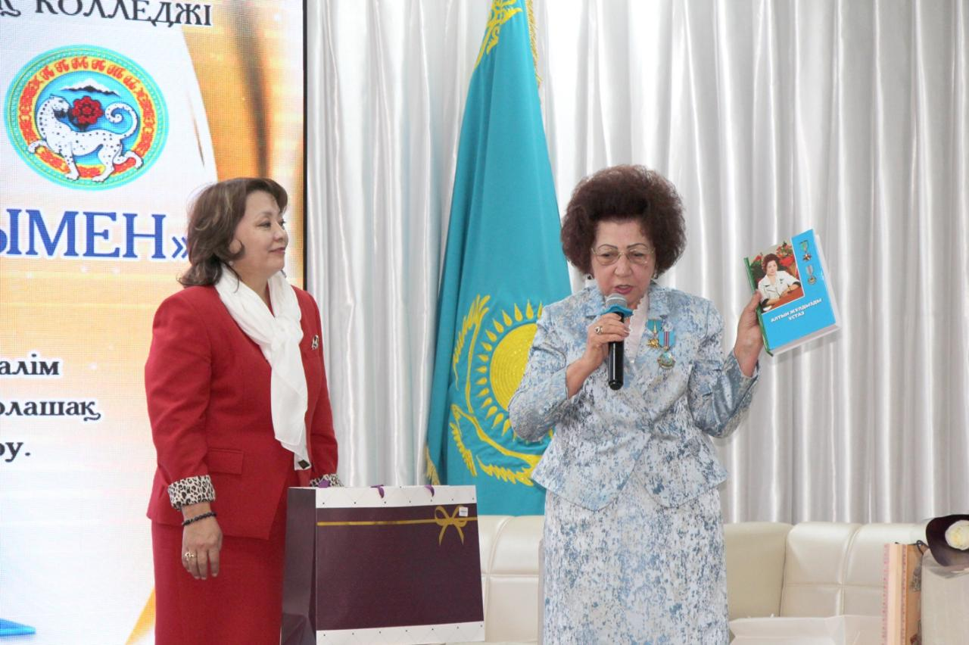
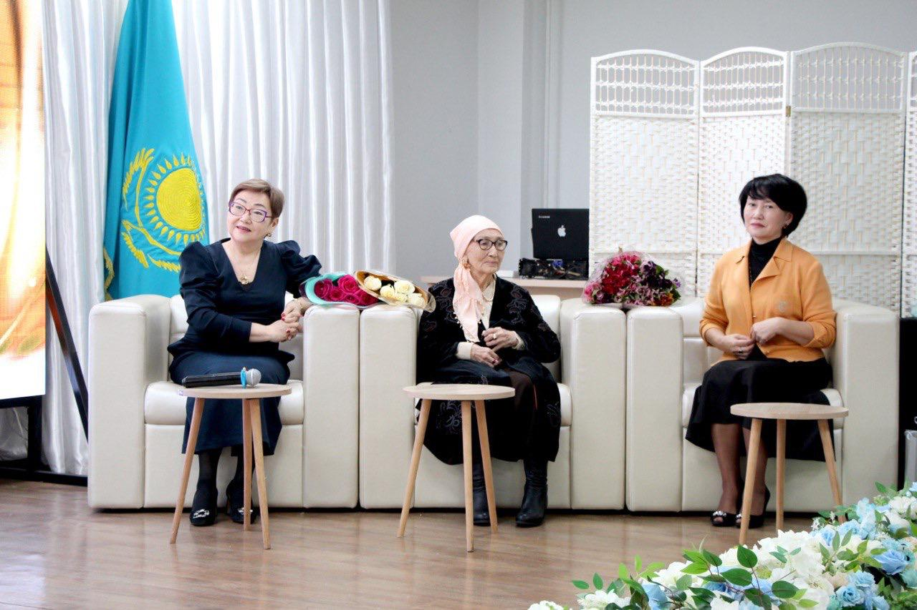
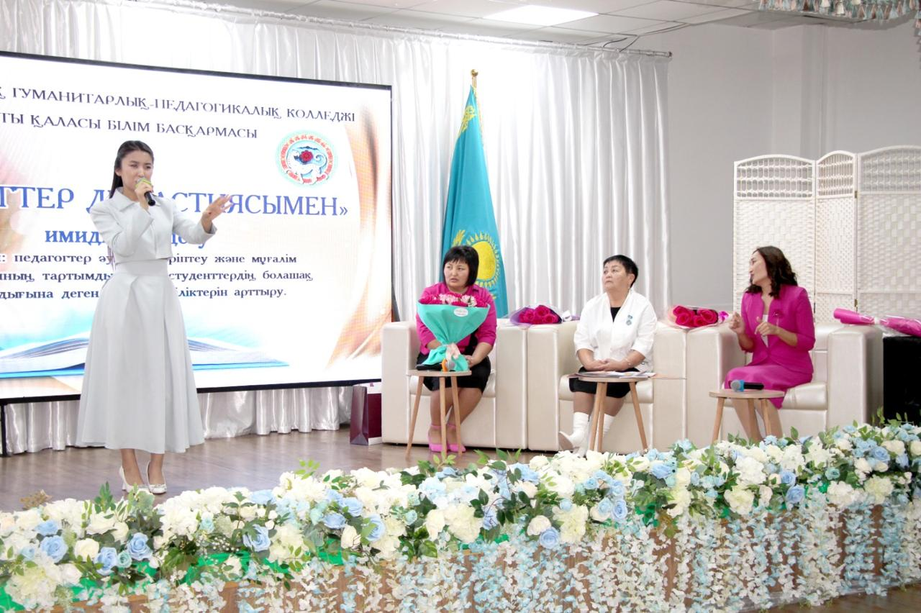
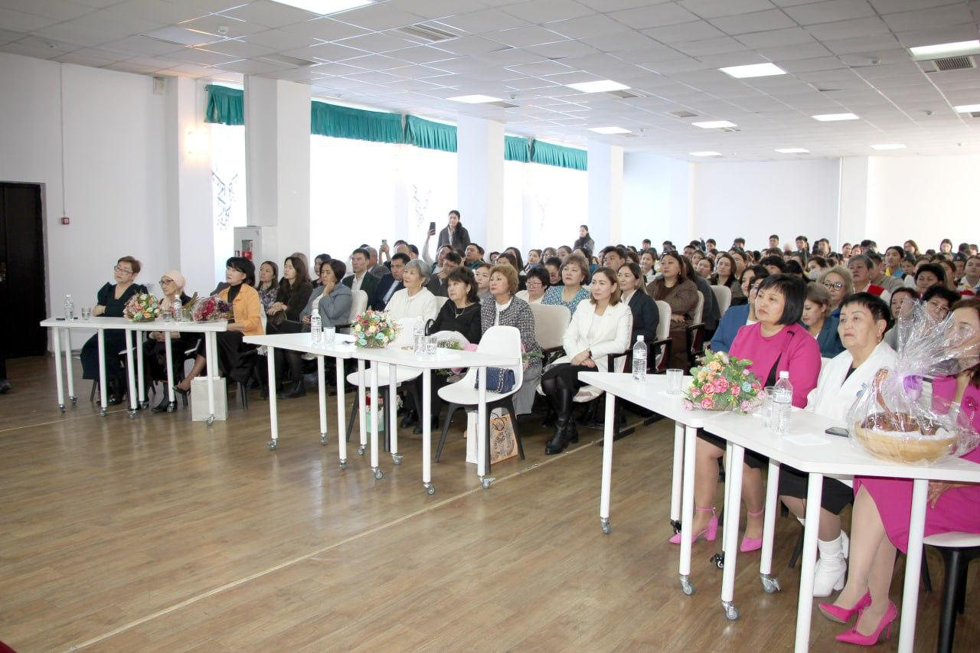
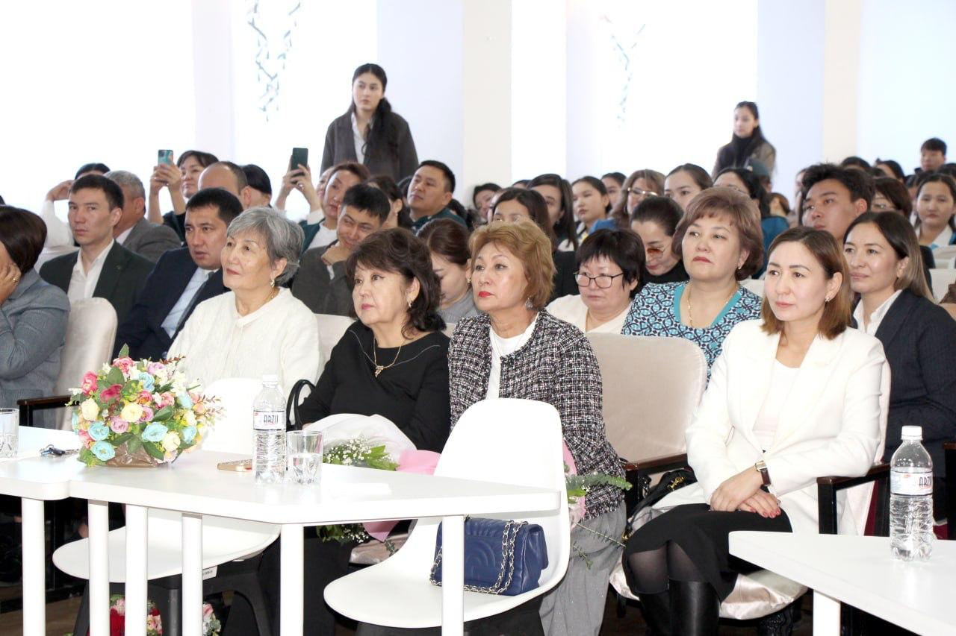
«Педагогтер династиясымен имидж кездесу» 26.11.2024ж.

Slide 10
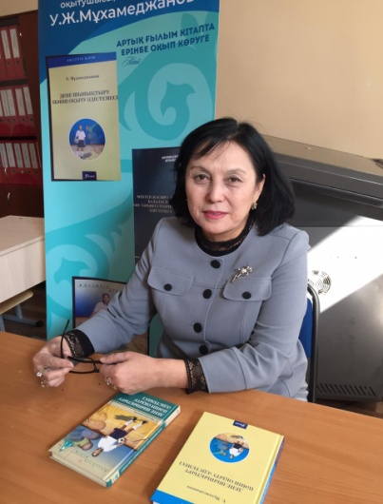
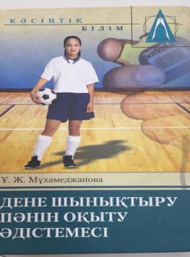
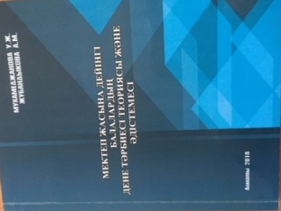
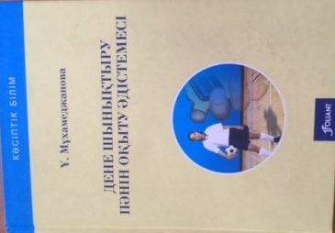
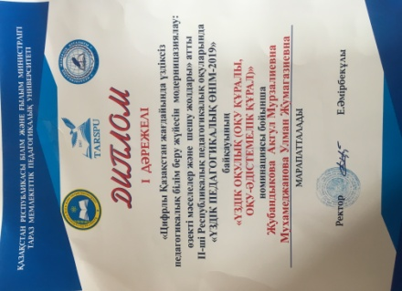
4. КҮТІЛЕТІН НӘТИЖЕЛЕР 1. Білім берудің инновациялық процесін енгізу және пайдалану.
Педагогтармен оқу-әдістемелік құралдар мен оқу әдебиеттерін шығаружазу бойынша жұмыстарды ұйымдастыру.
Колледждің арнайы пәндер оқытушысы У.Ж.Мұхамеджанова ТжКБ оқу орындарына арналған оқулықтар авторы:
1. ҚР БжҒМ ұсынуымен 0105000 - «Бастауыш білім беру» мамандығына арналған «Дене шынықтыру пәнін оқыту әдістемесі»- оқу құралы жаңартылған білім беру мазмұнына сәйкес қайта өңделіп «Фолиант» баспасынан 2018 ,2020 жж. жарық көрді;
2. Қаз МҚПУ жанындағы Республикалық оқу-әдістемелік Кеңесінің шешімімен ұсынылған ТарМПУ-нің оқытушысы А.М. Жұбандықовамен қосарлы авторлықта «Мектеп жасына дейінгі балалардың дене тәрбиесі теориясы және әдістемесі»-оқу құралы жаңартылған білім беру мазмұнына сәйкес «Онон» баспасынан 2018 ,2023 жж. жарық көрді;
3. «Мектеп жасына дейінгі балалардың дене тәрбиесі теориясы және әдістемесі» оқулығы І Республикалық педоқуларында «Үздік педагогикалық өнім -2019» байқауында «Үздік оқу құралы» аталымына ие болып, І дәрежелі дипломмен марапатталды

Slide 11
WorldSkills стандарттары негізінде демонстрациялық емтихандарды енгізу (2024 жылдан бастап)
1 ҚАДАМ
Демонстрациялық емтихан алатын топты, біліктілік комиссиясын құру
2 ҚАДАМ
Бағалау құжаттарының кешенін әзірлеу (КОД)
Демонстрациялық емтихан өткізуге дайындалудың 4 қадамы
4 ҚАДАМ
Демонстрациялық емтихан өткізу барысында бірыңғай ақпараттық жүйені (CIS)
қолдану
3 ҚАДАМ
Демонстрациялық емтихан өткізетін алаңды әзірлеу

Slide 12
2024-2025 оқу жылында колледжге қабылдау
№ | Мамандық коды, атауы | Біліктілік коды, атауы | Барлығы | 9 сынып | 11 сынып | Мақсатты қабылдау
 | МЕМЛЕКЕТТІК ТАПСЫРЫС
1 | 01120100 «Мектепке дейінгі тәрбие және оқыту» | 4S01120102 «Мектепке дейінгі тәрбие мен оқыту ұйымдарының тәрбиешісі» | 50 | 25 |  | 25
 | 01140100 «Бастауыш білім беру педагогикасы мен әдістемесі» | 4S01140101 «Бастауыш білім беру мұғалімі» | 125 | 100 | 25
 | 01140600 «Негізгі орта білім берудегі тіл мен әдебиетті оқытудың педагогикасы мен әдістемесі» | 4S01140601 «Қазақ тілі мен әдебиеті мұғалімі» | 50 | 50
 | 01140600 «Негізгі орта білім берудегі тіл мен әдебиетті оқытудың педагогикасы мен әдістемесі» | 4S01140605 «Шетел тілі мұғалімі» | 122 | 122
 | 01140700 «Информатика» | 4S01140701 «Бастауыш және негізгі орта білім берудің информатика мұғалімі» | 25 | 25
 |  | БАРЛЫҒЫ | 372 | 322 | 25 | 25
2 | АҚЫЛЫ ТОПТАР
 | 01140600 «Негізгі орта білім берудегі тіл мен әдебиетті оқытудың педагогикасы мен әдістемесі» | 4S 01140601 «Қазақ тілі мен әдебиеті мұғалімі» | 23 | 23
 | 01140100 «Бастауыш білім беру педагогикасы мен әдістемесі» | 4S01140101 - «Бастауыш білім беру мұғалімі» | 24 | 24
 | 02310100 - «Аударма ісі» | 4S 02310101 - «Аудармашы» | 16 | 16
 |  | БАРЛЫҒЫ | 61 | 61

Slide 13
2025-2026 оқу жылында колледжге қабылдау жоспары
№ | Мамандық коды, атауы |  | Біліктілік коды, атауы | Барлығы | 9 сынып | 11 сынып | Мақсатты қабылдау
 | МЕМЛЕКЕТТІК ТАПСЫРЫС
1 | 01120100 «Мектепке дейінгі тәрбие және оқыту» | 4S01120102 «Мектепке дейінгі тәрбие мен оқыту ұйымдарының тәрбиешісі» | 4S01120102 «Воспитатель организации дошкольного воспитания и обучения» | 50 | 25 |  | 25
 | 01140100 «Бастауыш білім беру педагогикасы мен әдістемесі» | 4S01140101 «Бастауыш білім беру мұғалімі» | 4S01140101 «Учитель начального образования» | 125 | 100 | 25
 | 01140600 «Негізгі орта білім берудегі тіл мен әдебиетті оқытудың педагогикасы мен әдістемесі» | 4S01140602 «Орыс тілі мен әдебиеті мұғалімі»» | 4S01140602 «Учитель русского языка и литературы» | 25 | 25
 | 01140600 «Негізгі орта білім берудегі тіл мен әдебиетті оқытудың педагогикасы мен әдістемесі» | 4S01140605 «Шетел тілі мұғалімі» | 4S01140605 «Учитель иностранного языка» | 100 | 100
 | 01140700 «Информатика» | 4S01140701 «Бастауыш және негізгі орта білім берудің информатика мұғалімі» | 4S01140701 «Учитель информатики начального и основного среднего образования» | 25 | 25
 |  | БАРЛЫҒЫ | всего | 325 | 275 | 25 | 25
2 | АҚЫЛЫ ТОПТАР
 | 01140500 – «Дене тәрбиесі және спорт» | 4S01140501- «Дене тәрбиесі пәнінің мұғалімі» |  | 25 | 25
 | 01140600 «Негізгі орта білім берудегі тіл мен әдебиетті оқытудың педагогикасы мен әдістемесі | 4S 01140601 «Қазақ тілі мен әдебиеті мұғалімі» | 4S 01140601 «Қазақ тілі мен әдебиеті мұғалімі» | 25 | 25
 | 02310100 «Аударма ісі» | 4S 02310101 «Аудармашы» | 4S 02310101 «Аудармашы» | 25 | 25
 |  | БАРЛЫҒЫ |  | 75 | 75

Slide 14
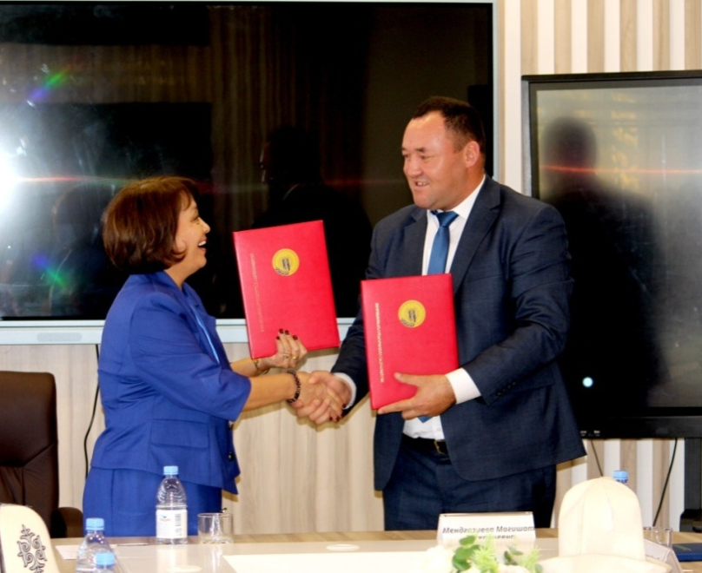
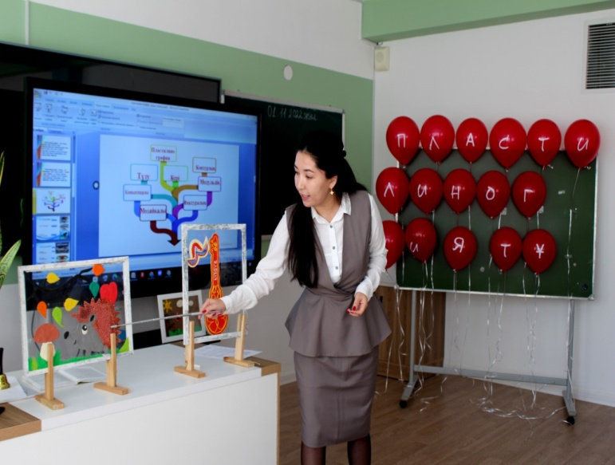
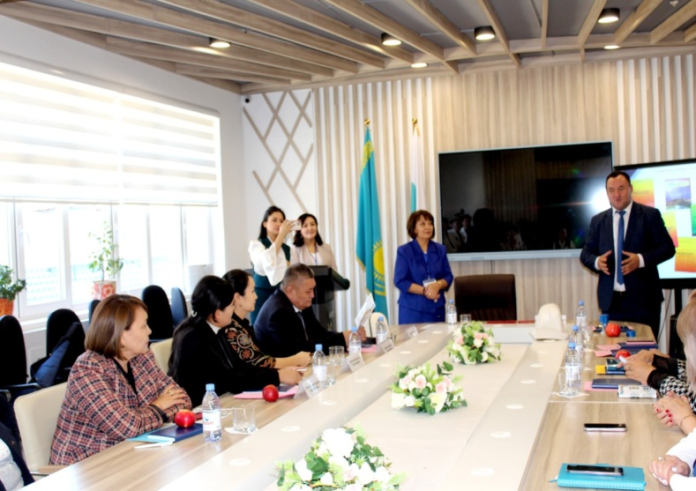
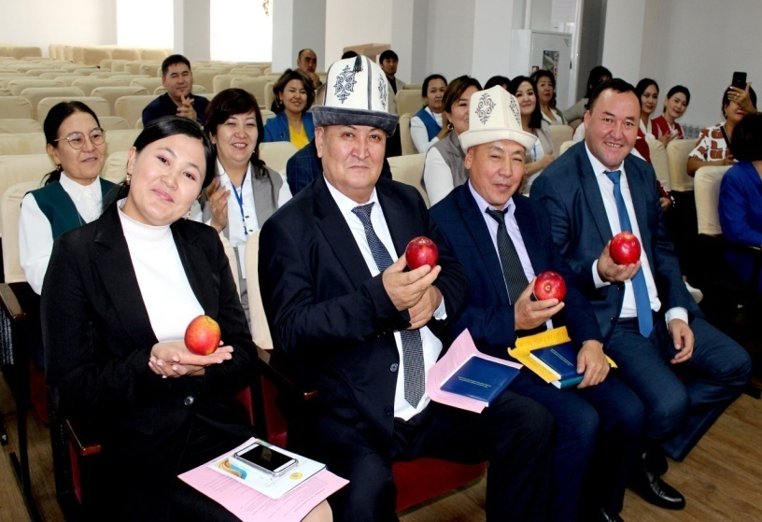
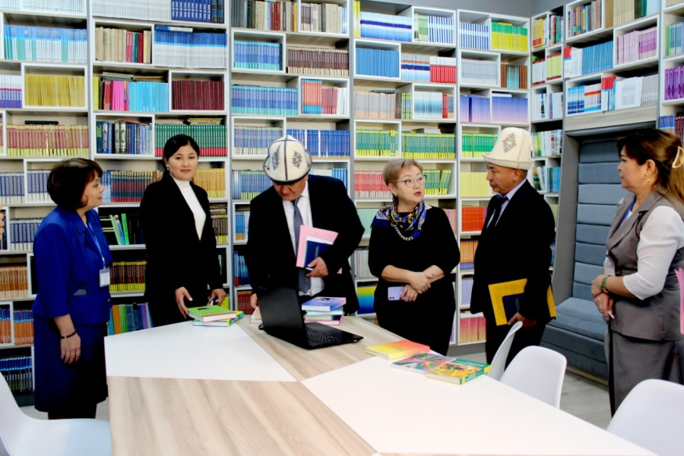
СТРАТЕГИЯЛЫҚ МІНДЕТ: Педагогтар мен студенттердің академиялық мобильділік шекарасын кеңейту, білім беруді халықаралық кеңістікпен және халықаралық әріптестікпен интеграциялау.
Эрматов атындағы Бішкек музыкалық-педагогикалық колледжімен ынтымақтастық меморандумға қол қою және әріптестік тәжірибе алмасу сәттері
2022 жыл 01 қараша

Slide 15
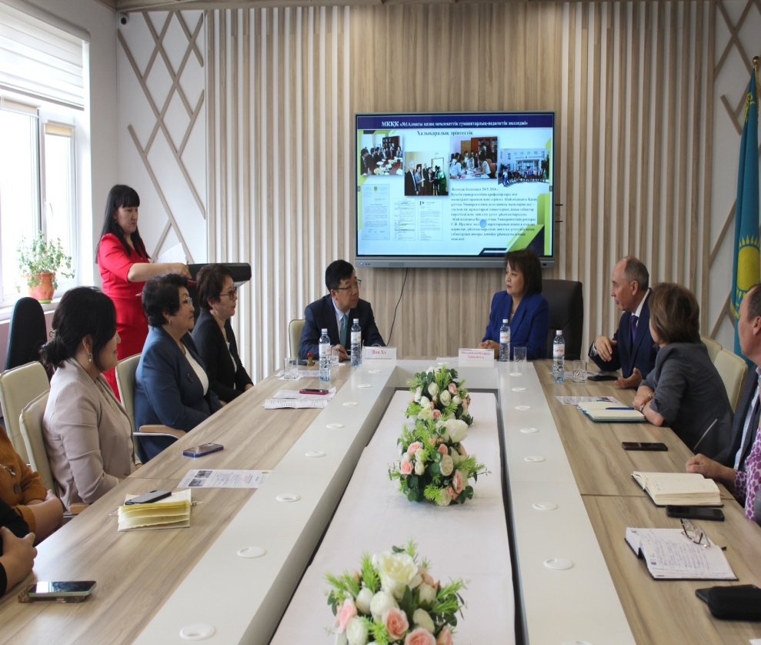
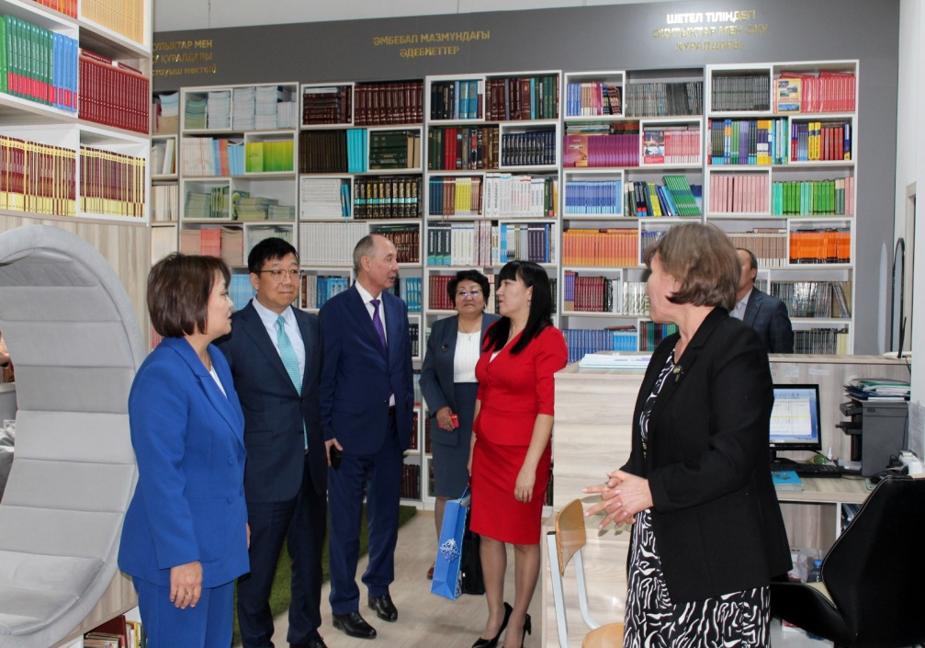
Колледж базасында дөңгелек үстелде “Жібек жолы өңірін дамыту” бағдарламасы аясында БЕЙЖІҢДЕГІ «WECO» ХАЛЫҚАРАЛЫҚ БІЛІМ БЕРУ ЖӘНЕ МӘДЕНИ КОМПАНИЯСЫМЕН білім саласындағы өзара тиімді ынтымақтастық келісімге қол қойылды. 07.04.2023 жыл
ЫНТЫМАҚТАСТЫҚТЫҢ МАҚСАТЫ – білім, ғылым саласындағы жан-жақты байланыстар мен қарым-қатынастарды дамыту және кеңейту, сондай-ақ оффлайн оқыту мен онлайн оқытуды үйлестіру негізінде орта кәсіптік білім деңгейінде екі дипломдық бағдарламамен студенттермен алмасып, тәжірибеден өткізу .
Компания басшысы ВАН ХЭ мырза Қытай жастар саясаты иниституты ұйымдастырып отырған «Жібек жолының шеберлері» халықаралық кәсіби байқауын болашақта бірлесіп өткізуді ұсынды. Қазіргі уақыттта “Мектепке дейінгі тәрбие” мамандығынан 2 студент аталған байқауға қатысуға өтініштерін тіркеді. Байқау мамыр айында өтеді.

Slide 16
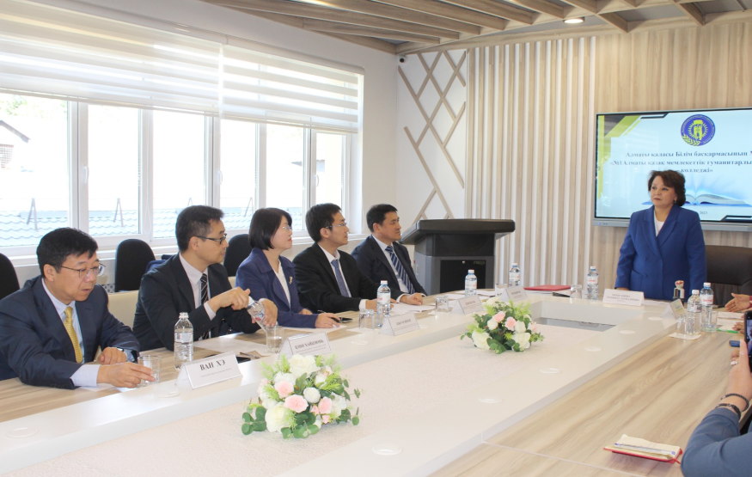
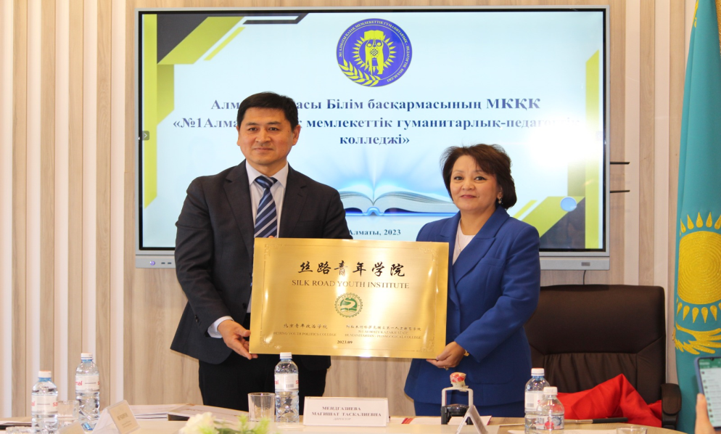
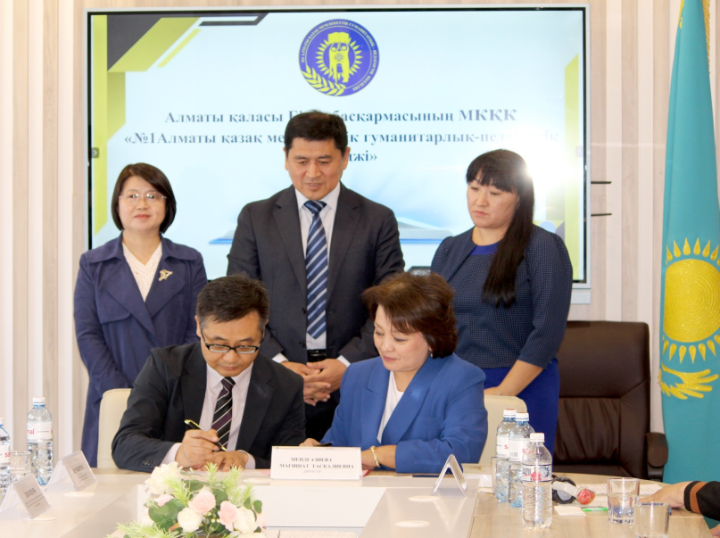
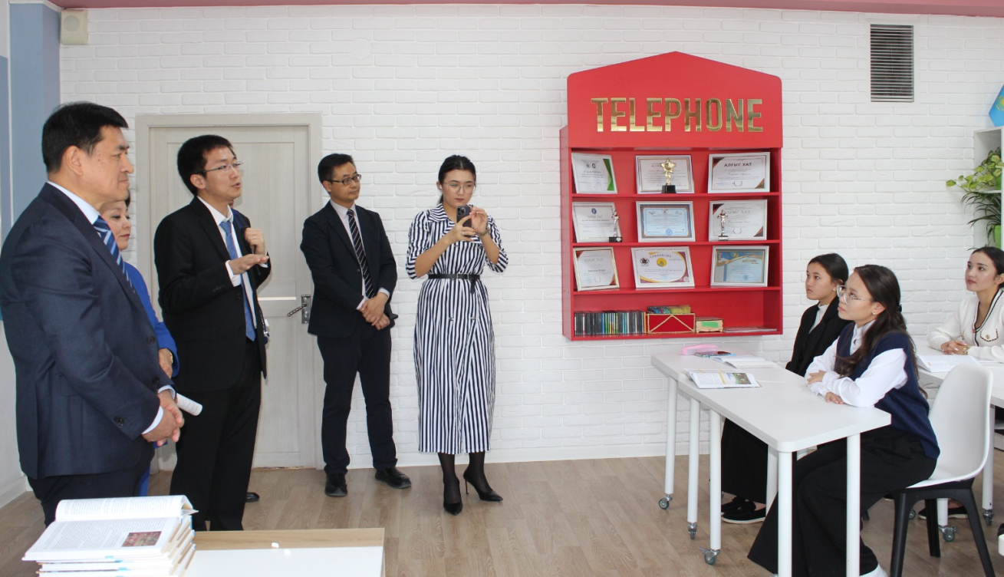
Жібек жолы жастар Академиясы делегациясымен әріптестікті дамыту келісімі
21 қыркүйек 2023 жыл

Slide 17
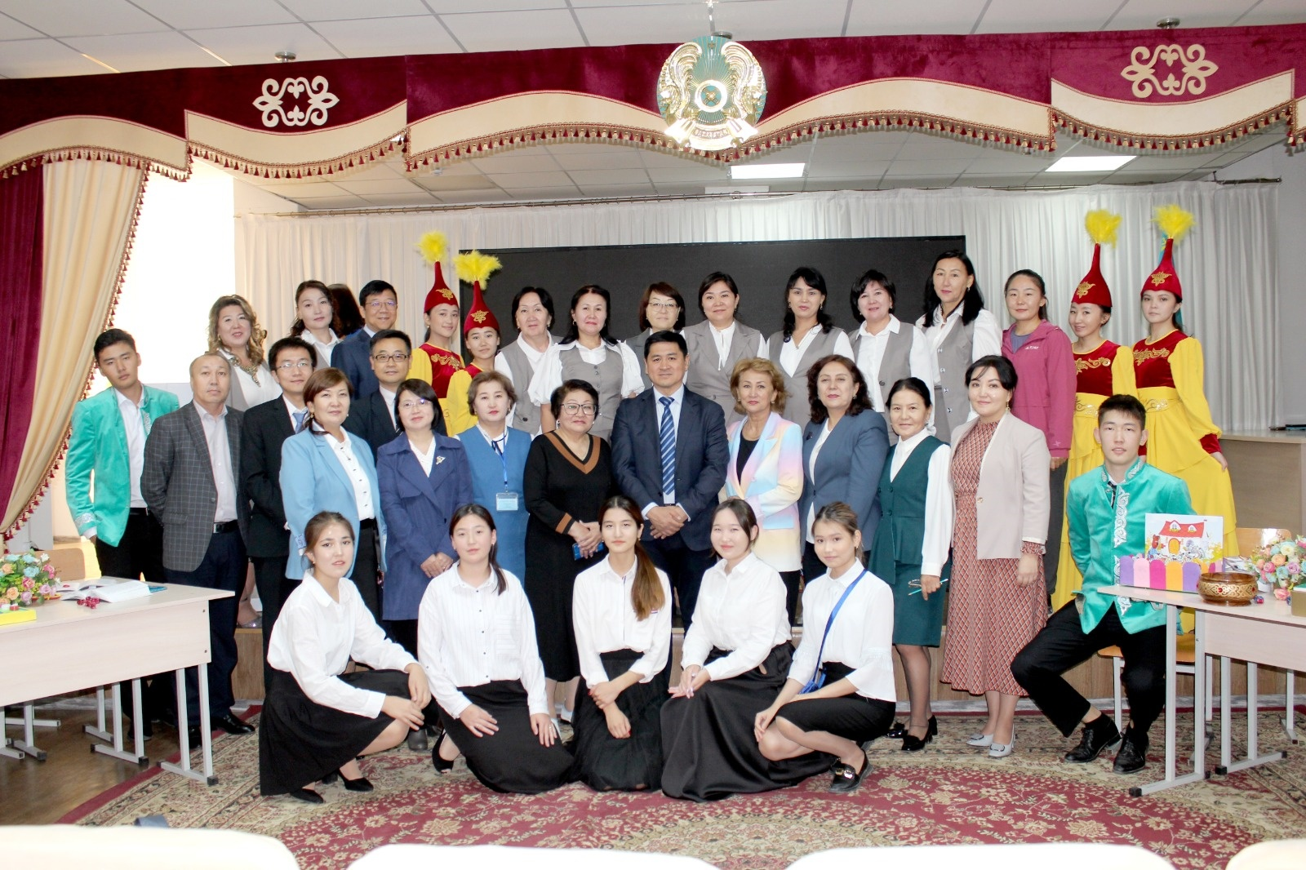
СТРАТЕГИЯЛЫҚ МАҚСАТ : 6.1-мақсат: оқу процесін басқару тетіктерін жетілдіру үшін әлеуметтік әріптестік пен халықаралық ынтымақтастықтың рөлін күшейту

Slide 18
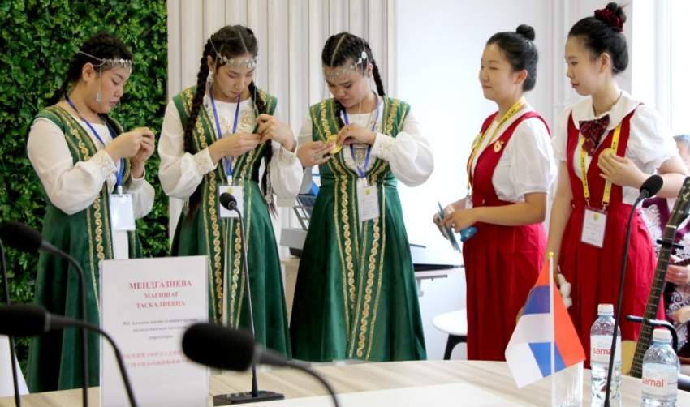
ІY ХАЛЫҚАРАЛЫҚ КӘСІБИ КОНКУРС
Жібек жолы шеберлері/Мастер Шелкового пути
ҚҰЗЫРЕТТІЛІГІ
Мектепке дейінгі білім беру аясындағы көркемдеуші дағдылар/ Художественные навыки в области дошкольного образования
ҚАТЫСУШЫ ЕЛДЕР
Қазақстан Республикасы, Белорусь Республикасы, Қытай Халық Республикасы, Ресей Федерациясы.
ӨТІЛГЕН УАҚЫТЫ
2024 жыл, 23-27 қыркүйек
ӨТІЛГЕН ОРНЫ
№1 АҚГГПК , Шемякин көшесі,131
ЭКСПЕРТТЕР
1.Алиакбарова Ж.А.- № 184 «Бөбекжай-балабақша» меңгерушісі, «Моя профессия -21век», «Балапан»-байқауларының председателі;
2.Жанысбаев Б.Т. - «Алматы- БАЛАFEST» фестивалінде «Туған жерім -туған шежіре» сурет көрмесінің жеңімпазын дайындаушы, халықаралық балалар байқауына қатыстырушы сертификат иегері;
3.Сунь Фан- Пекиндегі Фэнтай
кәсіптік білім беру мектебінің мектепке дейінгі білім берудің базалық оқытушысы;
4. Цу Цяо - Пекиндегі Фэнтай
кәсіптік білім беру мектебінің мектепке дейінгі білім берудің базалық оқытушысы, халықаралық суретшілер қоғамының мүшесі.
Жеребе тарту сәті
Конкурстың тәуелсіз эксперттері мен ҚХР-ның қатысушы білім алушылары

Slide 19
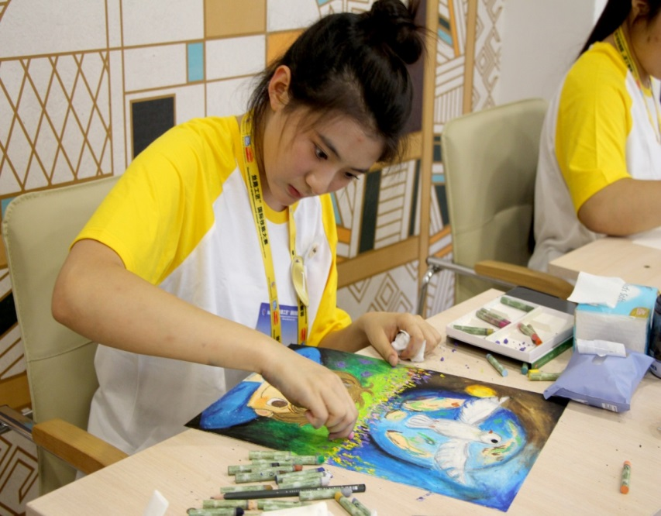
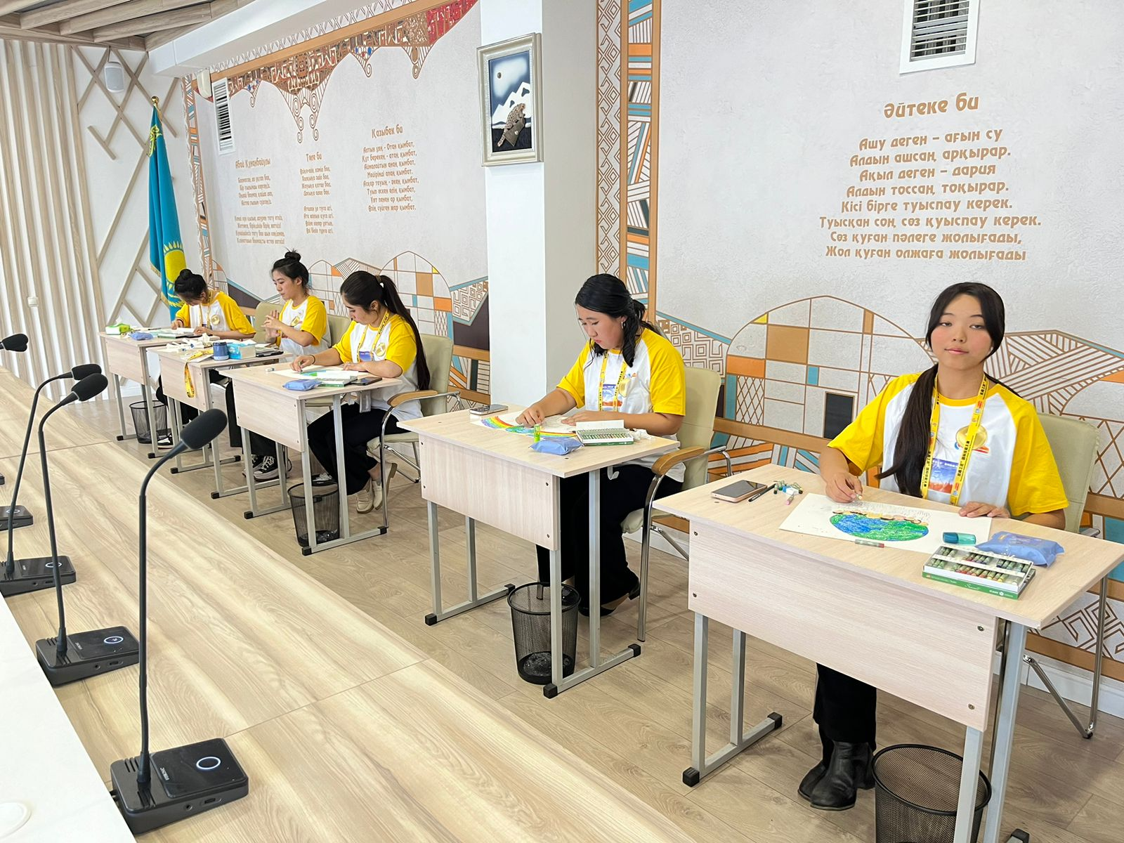
Мектепке дейінгі білім беру аясындағы көркемдеуші дағдылар/ Художественные навыки в области дошкольного образования құзыреттілігі бойынша СУРЕТ САЛУ байқауы
Критерийлері:
1. «Біз әлемді сүйеміз»,
«Сәлем, достар!», «Мен балалар бақшасын жақсы көремін»,
«Табиғат тамаша», «Әдемі туған қалам» тақырыптарының біреуін таңдау;
Түрлі –түсті пастель бояуымен А4 парақтағы сурет қағазына сурет салуы керек;
Берілетін уақыт-60 минут.

Slide 20
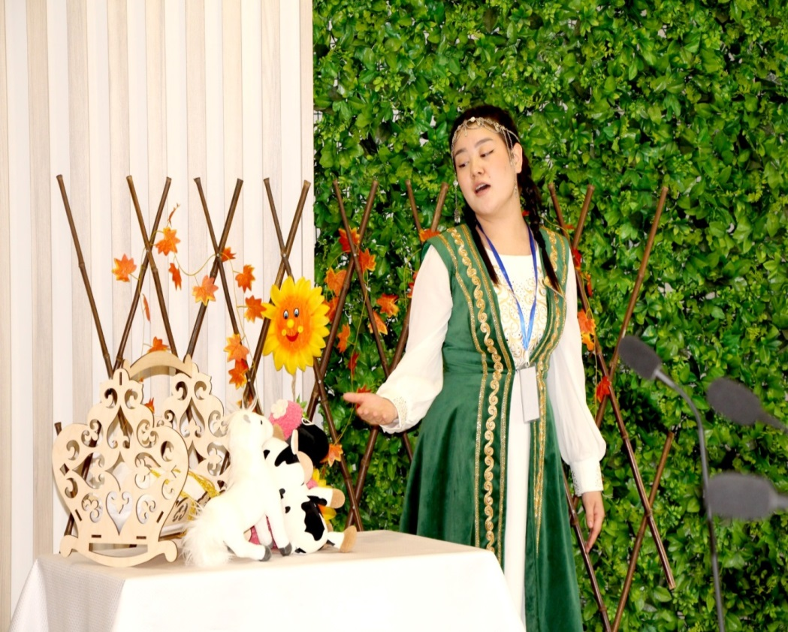
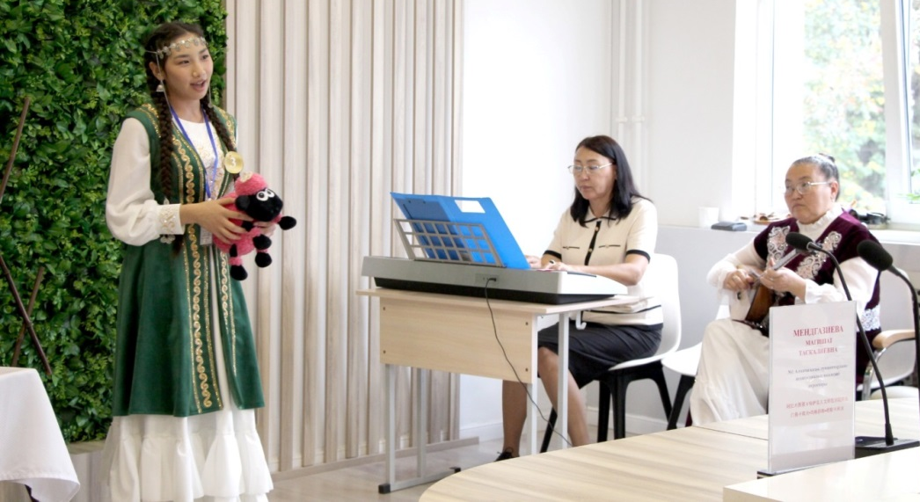
Мектепке дейінгі білім беру аясындағы көркемдеуші дағдылар/ Художественные навыки в области дошкольного образования құзыреттілігі бойынша БАЛАЛАРҒА ӘН ҮЙРЕТУ және ӘН САЛУ байқауы
Критерийлері:
1.«Қой қырқу»,
«Ред- Ривер даласы», «Гүлдеген өрікті қарда іздеу»,
«қуыршақ пен аюдың биі» әндерінің біреуін таңдау;
Басқа тақырыпта репертуар таңдауға рұқсат беріледі
Берілетін уақыт-3 минут;
Әнді аккомпономентпен акапеллада орындау
Өзінің жеке аспаптарымен қатысуға болады.
Пианина аспабымен қамтамасыз етілуі керек.

Slide 21
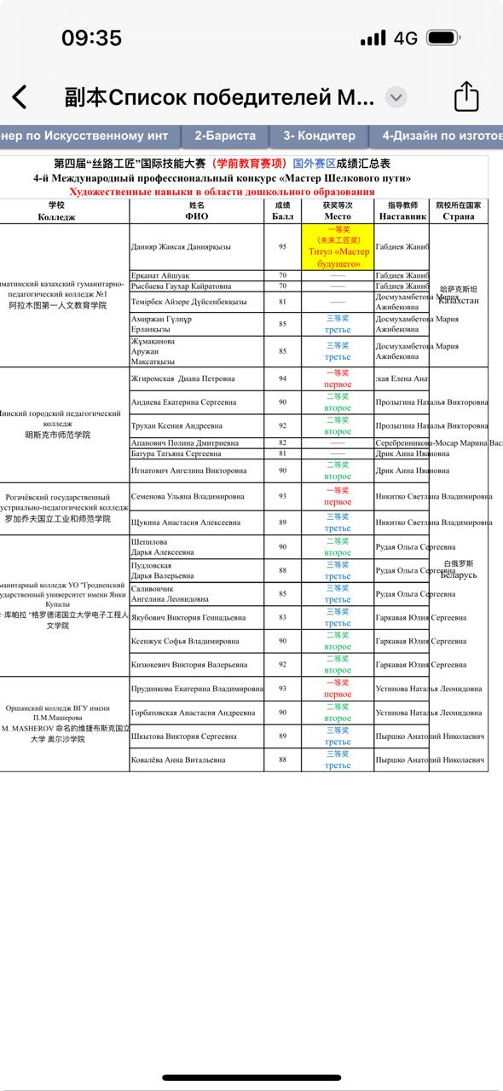
ЖІБЕК ЖОЛЫ ШЕБЕРЛЕРІ/МАСТЕР ШЕЛКОВОГО ПУТИ YІ ХАЛЫҚАРАЛЫҚ КӘСІБИ КОНКУРС
НӘТИЖЕСІ
ІІІ орын - Амиржан Гүлнұр
ІІІ орын - Жұмақанова Аружан
Ғабдиев Ж.Н. - Көркемдік жетекші Данияр Ж.С.- «Болашақ шебері» титулы иегері
Досмухамбетова М.А., Рысбаева Г.Ж. – музыка жетекшілері

Slide 22
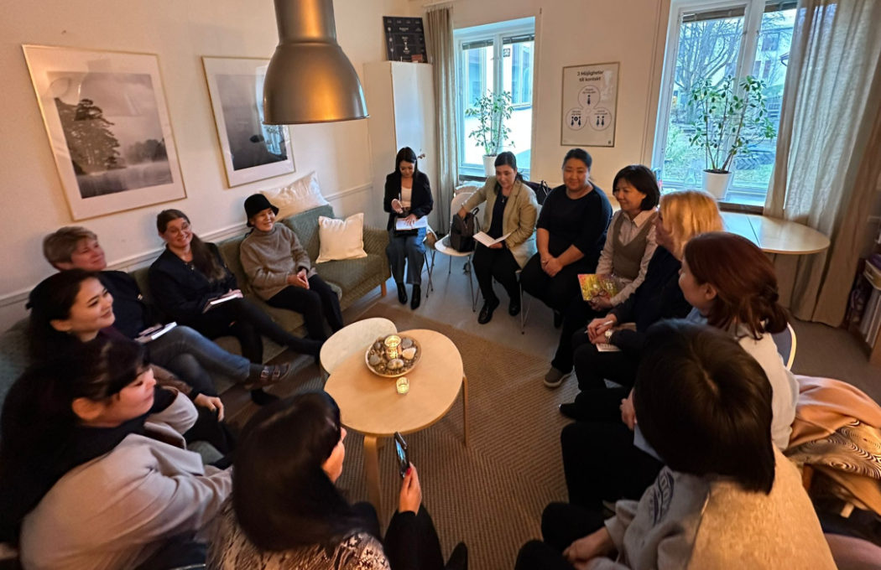
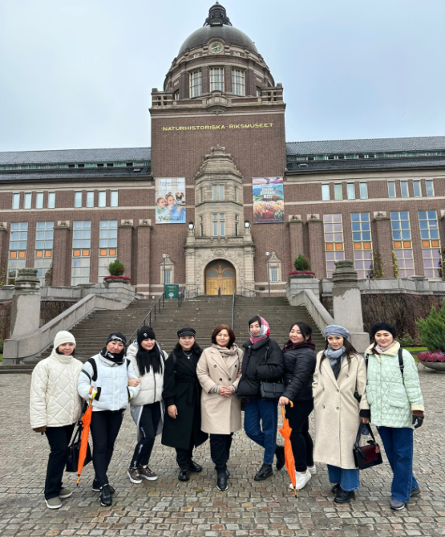
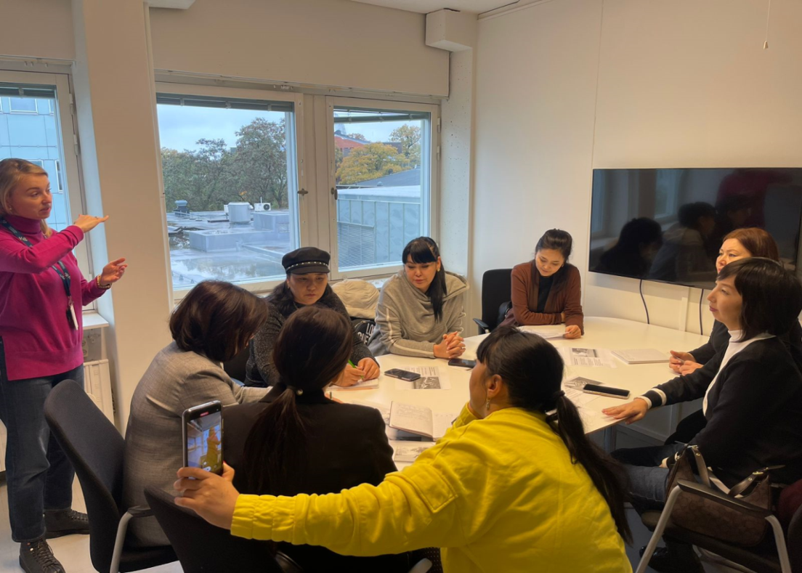
ХАЛЫҚАРАЛЫҚ ТАҒЫЛЫМДАМА
30.10. -18.11.2023 жыл аралығында колледждің 10 арнайы пәндер оқытушысы Финляндия мен Швеция елдерінде халықаралық тағылымдамадан өтті.
Тағылымдаманың бағдарламасы интерактивті сабақтар, тренингтер, практикалық сабақтарды қамтиды, сонымен бірге Финляндия мен Швецияның білім беру бағдарламаларымен танысу, аталған елдердің оқу орындарына бару жоспарланды.
Бағдарламаның мақсаты колледж жағдайында «Бастауыш білім беру педагогикасы мен әдістемесі» және «Мектепке дейінгі тәрбие және оқыту» бағыттары бойынша заманауи технологияларды пайдалана отырып, оқу-тәрбие үрдісін ұйымдастыру үшін педагогтердің инновациялық білімдерін, практикалық дағдылары мен кәсіби құзыреттерін қалыптастыру және дамыту.
«Бастауыш білім беру педагогикасы мен әдістемесі» бағытының міндеттері:
- функционалдық сауаттылықты және оның құрамдас бөліктерін қалыптастырудың озық тәжірибелерін зерделеу;
- білім алушылардың функционалдық сауаттылығын дамытуға бағытталған тапсырмаларды әзірлеуге үйрету.
«Мектепке дейінгі тәрбие және оқыту» бағытының міндеттері:
- мектепке дейінгі білім беру ұйымдарында білім беру сапасын кешенді бағалау үшін ECERS-R. шкалаларын қолдану бойынша үздік тәжірибелерді зерделеу;
- мектепке дейінгі білім беру ұйымында ECERS-R сәйкес жағдай жасау» тапсырмаларын әзірлеуді меңгеру

Slide 23
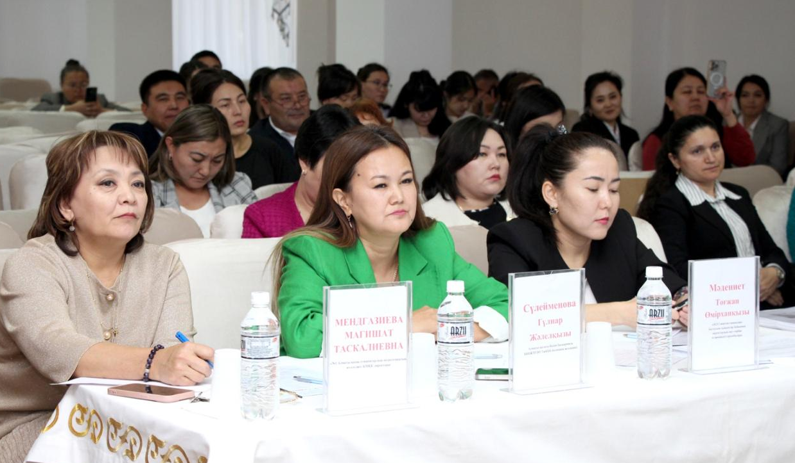
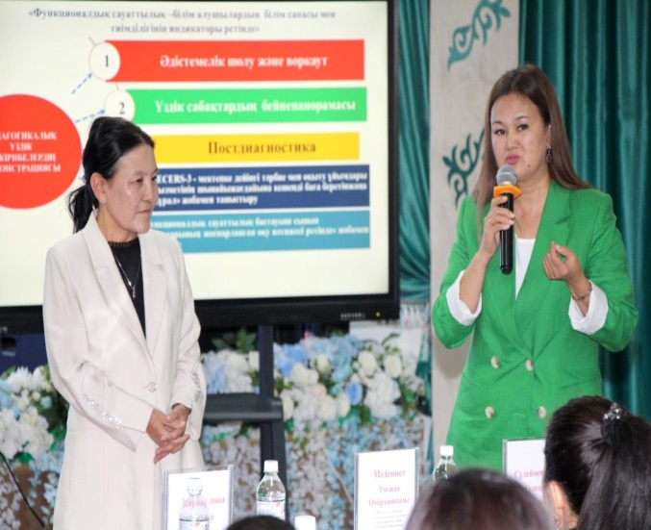
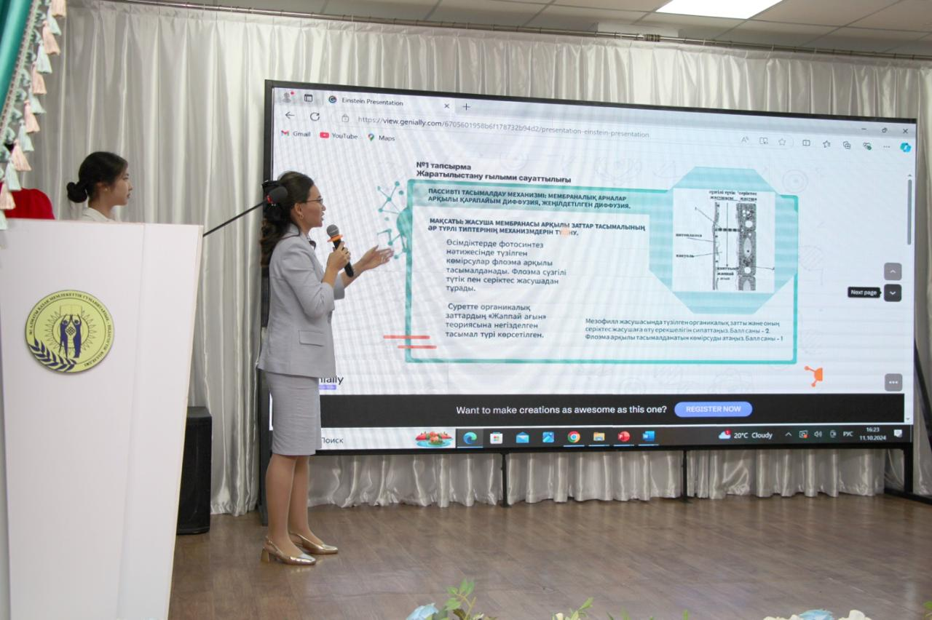
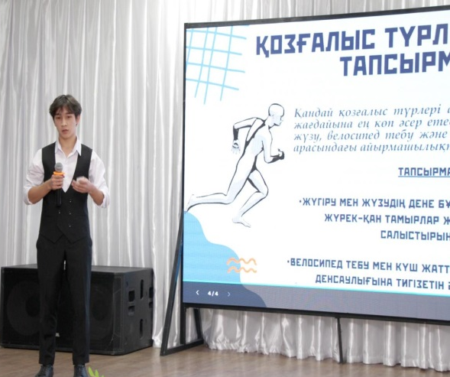
Финдляндия және Швеция елдері тәжірибесі негізіндегі халықаралық тағылымдаманы жүзеге асыру
ҚАЛАЛЫҚ СЕМИНАР «Функционалдық сауаттылық –білім алушылардың білім сапасы мен тиімділігінің индикаторы ретінде»
МАҚСАТЫ Білім алушылардың пәндік функционалдық сауаттылығын дамыту шеңберінде педагогтерге әдістемелік қолдау көрсету тәжірибесімен бөлісу 11 қараша, 2024 ж.

Slide 24
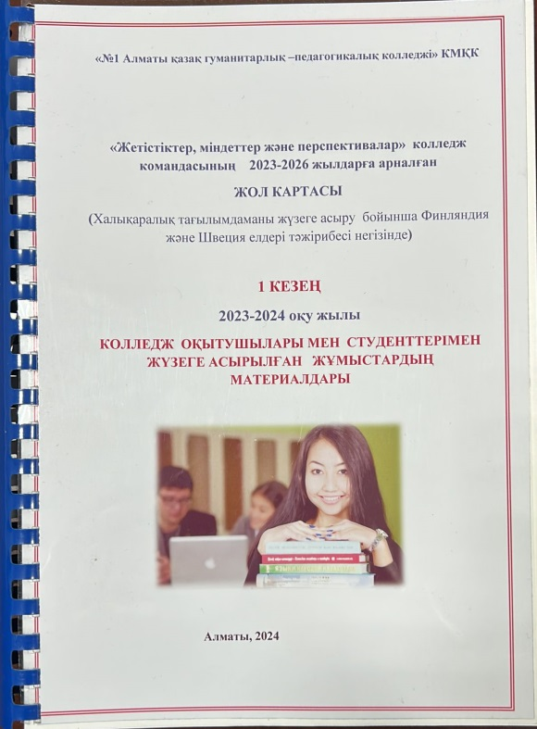
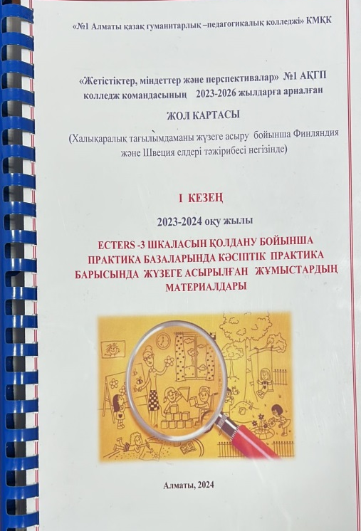
2023 жыл- ХАЛЫҚАРАЛЫҚ ТАҒЫЛЫМДАМА НӘТИЖЕСІ
ШВЕЦИЯ және
ФИНЛЯНДИЯ елдері тәжірибесінен
PISA, PIRLS, TIMISS форматындағы оқу тапсырмаларының жинағы
01
03
ECERSR-3 шкаласын қолдану арқылы тәрбиешінің өзін-өзі бағалау мысалдарының жинағы
02
«Оқушылардың функционалдық сауаттылығын дамыту» оқу бағдарламасын кәсіптік практика базасында апробациялау
04
«ECERS-3 - мектепке дейінгі тәрбие мен оқыту ұйымдары қызметінің шынайы жағдайына кешенді баға беретін жаңа құрал» (жоба)

Slide 25
2024 жыл СИНГАПУР және МАЛАЙЗИЯ елдеріндегі халықаралық тағылымдама
Тақырыбы: Кәсіптік білім берудегі инновациялық технологиялар
Мақсаты:
Дамыған елдердің кәсіптік білім беру саласындағы озық тәжірибесін зерделеу арқылы педагогтердің құзыреттіліктерін арттыру;
4.0. индустриялық стандарттарға сәйкес инновациялық технологиялар мен оқыту әдістемесін меңгерту;
Еңбек нарығы сұраныстарын ескере отырып заманауи тәсілдемелерді білім беру процесіне ендіру.
Нәтижесі:
1.Білім беру бағдарламаларын халықаралық тәжірибелер негізінде адаптациялау, инклюзивті білім беру тақырыптарын арнайы пәндердің білім беру бағдарламаларынның мазмұнына енгізу.
2.Білім алушылардың кәсіби дағдыларын жетілдіру мақсатында WorldSkills стандарттарын оқу процесіне ендіру және
демонстрациялық емтихандар өткізу.
3. Инновациялық технологияларды білім беру процесіне қолдану (STEM -білім беру және STEAM, жобаға бағытталған оқыту технологиясы (Project-based Learning), функционалдық сауаттылық пен Soft skills, Life Skills дағдыларын дамытудың заманауи тәсілдемелері, «Flipped Classroom» («Перевернутый класс») моделі бойынша жұмысты ұйымдастыру принциптері, инклюзиялық оқыту тәсілдемелері).
4. Қазіргі заманғы еңбек нарығы талаптарына сәйкес маман даярлаудың сапасын арттыру.
5. «STEAM-инклюзия и STEAM-педагогика» тақырыптарында жоба қорғау.
6. «Инклюзивті білім берудегі STEAM-технология» әдістемелік құрал әзірлеу.
7. «Инклюзия Аркасы» арнайы инклюзивті оқытуға арналған кабинет ашу және т.б.
Тағылымдаманың нәтижесінде 10 арнайы пән оқытушысы білім беру процесін модернизациялауға және студенттерді кәсіби қызметтің шынайы жағдайында даярлауға көмектесетін құзыреттіліктерге ие болды.

Slide 26
2024 жыл СИНГАПУР және МАЛАЙЗИЯ елдеріндегі халықаралық тағылымдама
Әдістемелік семинарда колледж оқытушыларымен халықаралық тағылымдама тәжірибелерімен бөлісу сәті

Slide 27
«JasSkills Almaty – 2024» кәсіби шеберлік сайысы
Мақсаты: Мектеп оқушыларына болашақ мамандықтары бойынша біліктіліктері мен дағдыларын көрсету мүмкіндігін беру
Қатысушылар: Түрксіб ауданының № 84 ЖББМ, 115 ЖББМ, 142 ЖББМ, 74 ЖББМ, 162 МГ, 211 МГ, 76 ЖББМ, 203 ЖББМ, 198 ЖББМ, 195 ЖББМ-тің оқушылары
1 кезең «Мамандығым – болашақтың мүмкіндіктері» тақырыбында эссе байқауы.
ІІ кезең Интерактивті/интеллектуалды квест ойыны.
НӘТИЖЕСІ:
І ДӘРЕЖЕЛІ ДИПЛОМ - №115 ЖББМ оқушысы Ержан Томирис №1АҚГПК –нің «Бастауыш білім беру» біліктілігі бойынша ГРАНТ иегері.
ІІ ДӘРЕЖЕЛІ ДИПЛОМ - №203 ЖББМ оқушысы Несіпбек Анеля
ІІІ ДӘРЕЖЕЛІ ДИПЛОМ - №84 ЖББМ оқушысы Тоқтарбек
«ЕҢ ҮЗДІК ИДЕЯ» номинациясы- №195 ЖББМ оқушысы Мақажан Аяулым
«ҮЗДІК СПИКЕР» номинациясы- №211 МГ оқушысы Бекайдарқызы Гүлназ
«КРЕАТИВТІ ЛИДЕР» номинациясы- №76 ЖББМ оқушысы Омонкелді Кәусар
«Мамандығым – болашақтың мүмкіндіктері» тақырыбында өткізілген қалалық «JasSkills Almaty – 2024» кәсіби шеберлік чемпионаты оқушыларға тек қана шеберліктерін шыңдаумен қатар, болашақтың жарқын жұлдыздарын, еліміздің дамуына өз үлестерін қосатын жас мамандарды танып білуге мүмкіндік берді

Slide 28
Стратегиялық міндет: WorldSkills чемпионаттарына қатысушыларды дайындау бойынша жаттықтыру лагерлерін және біліктіліктер алаңы жұмыстарын белсендіру.
ҚҰЗЫРЕТТІЛІК АЛАҢЫ: «Бастауыш сыныптарда оқыту»
«5 сәуір 2023 ж. «WORLDSKIILS ALMATY -2023» «Бастауыш сыныптарда оқыту» құзыреттілігі бойынша кәсіби шеберлік чемпионаты өткізу көріністері
Чемпионат болашақта білікті жас кадрларды даярлауға, жаңа идеялар мен трендтер жасауға кәсіби шеберлік дағдыларын жетілдіруге ықпал етеді. Педагогикалық колледждерден сегіз сайыскер қатысты.
Чемпионат нәтижесі:
I орын - Гаврюшина Адель Николаевна иеленді №2Алматы қазақ мемлекеттік гуманитарлық-педагогтік колледжі
II орын - Айдарқызы Балым иеленді, компатриоты – Бекенқызы Мақпал, II орынды Нұрдәулет Жансұлу иеленді, компатриоты – Құсманова Гүлдана Біләлхановна, №1 Алматы қазақ мемлекеттік гуманитарлық-педагогтік колледж студенттері
III орын -Жуманияз Арайлым Жумамбетқызы иеленді №2 Алматы қазақ мемлекеттік гуманитарлық-педагогтік колледжі

Slide 29
2024 жыл 6 наурыз ҚАЛАЛЫҚ ӘДІСТЕМЕЛІК СЕМИНАР
«ГЕЙМИФИКАЦИЯ - СТУДЕНТТЕРДІ САБАҚҚА ҚЫЗЫҚТЫРУ ЖӘНЕ ЫНТАЛАНДЫРУ ҚҰРАЛЫ»
Алматы қаласы Білім басқармасы қалалық білім берудегі жаңа технологиялардың ғылыми - әдістемелік орталығының жоспарына сәйкес колледж базасында ТжКББ ұйымдары педагогтеріне арналған «Геймификация - студенттерді сабаққа қызықтыру және ынталандыру құралы» тақырыбындағы қалалық әдістемелік семинарда колледждің 10 үздік оқытушысы 4 панорамалық және 6 ашық сабақтар ұйымдастырып, тәжірибелерімен бөлісті.

Slide 30
ТӘРБИЕ ПРОЦЕСІ және «БІРТҰТАС ТӘРБИЕ» БАҒДАРЛАМАСЫН ЖҮЗЕГЕ АСЫРУ
Колледжде қоғамның ең құнды капиталы - адамды қалыптастырушы мамандар даярланатындықтан, қашанда рухани – адамгершілік тәрбиенің орны ерекше. «Тәрбиешінің өзі тәрбиелі болуы керек» деген қағиданы ұстана отырып, колледжде әрбір студент пен педагогтың жеке тұлғасының өнегесіне ерекше мән беріледі.
Директордың оқу-тәрбие ісі жөніндегі орынбасары А.А. Байтекеева колледждегі тәрбие жұмысының тәжірибесімен республикалық деңгейде бірнеше мәрте бөлісіп қайтты.

Slide 31
«ЖҰМЫСШЫ МАМАНДЫҚТАР ҚАЛАсы» ФЕСТИВАЛІНДЕ
Астана қаласы
11-15 ақпан 2025 ж.

Slide 32
25.02.2025ж. ӘЛЕУМЕТТІК ЧЕЛЛЕНДЖ: «Барлық мамандықтар ұстаздан басталады...»
Мақсаты: шынайы еңбек майталмандарының үлгісі арқылы ұстаз мамандығының тартымдылығын көтеру.
2025 жыл- Жұмысшы мамандықтары жылы аясында «Барлық мамандықтар ұстаздан басталады...» әлеуметтік челленджінің жеңімпаздары жүлделі орындар және номинациялармен марапатталды:
1-орын: Алматы мемлекеттік бизнес колледжі
2-орын: Алматы телекоммуникация және машина жасау колледжі 3-орын: Алматы сервис және технологиялар колледжі
“Үздік креативті жұмыс” - Туризм және қонақжайлылық индустриясы колледжі “Үздік командалық жұмыс” - Алматы көпсалалы колледжі
“Үздік контенттік жұмыс” - Almaty polytecnic college
Бейнероликтерде түрлі саланың жұмысшы мамандарымен таныстырып, олардың еңбек жолындағы ұстаздарының рөлін, ақыл-кеңестерін ің маңыздылығын аша білді.
ТКББ ұйымдары студенттері арнайы хэштегті (#Барлықмамандықтарұстазданбасталады) пайдаланып, видеожазбаларын әлеуметтік желілерге жолдау арқылы челленджге қатысты. Ең алғашқы контент материалды колледж жолдады. Қаралымдардың саны, мазмұнының сәйкестігі бойынша комиссия мүшелері орындар мен номинациялар тағайындады. .

Slide 33
2025 жыл 27-28 ақпан - «Білім беру» саласы бойынша ТКОБК білім беру ұйымдары педагогтері арасында РЕСПУБЛИКАЛЫҚ КӘСІБИ ШЕБЕРЛІК КОНКУРСЫ
Конкурсқа қатысушылар және конкурс сарапшысы –арнайы пәндер оқытушысы, бөлім меңгерушісі - Садибекова С.С.
Конкурсқа дайындауға жауапты арнайы пәндер оқытушысы ПЦК меңгерушісі –Алимпияева З.С.
Тарих пәні оқытушысы Дауренханова Ж.Ж.- 2 орын; Арнайы пәндер оқытушысы- Бегазова М.Ж. «Кәсіби шебер» педагог номинация игерлері

Slide 34
«COURSERA» білім беру платформасы
Coursera білім беру платформасында 01.09.2024ж бастап барлығы 131 қатысушы оқыды (86 оқытушы, 45 студент).
Негізгі оқылған бағыттары:
1.Математика және статистика
2.Педагогика және психология
2. IT технологиялар
3.Жасанды интеллект
3.Ағылшын тілі
4.Менеджмент
5. Кәсіпкерлік
6.Soft Skills
7. Логика және Сын тұрғысынан ойлау
Оқытушылардың арасында ең көбі 70-ке жуық, ең азы 6 сертификат алғандары бар.
Курстың нәтижесі:
Қол жетімділік: бұл платформа әлемнің түкпір-түкпірінен 150 миллионнан астам оқушыны біріктіреді, сондай-ақ Стэнфорд, Йелль, Калтех, Беркли сияқты әлемдегі ең беделді университеттердің әртүрлі пәндерін қамтитын 12 мыңнан астам оқу курстарынан өтуге мүмкіндік береді.
Халықаралық байланыс: Coursera-да халықаралық деңгейде, әлемнің түкпір-түкпірінен оқушылар мен мұғалімдермен байланыс орнатуға мүмкіндік болды. Бұл оқытушылар мен студенттерге түрлі мәдениеттер мен көзқарастармен танысуға, халықаралық деңгейде білім алуға мүмкіндік берді.
Курс барысында оқытушылардың басым көпшілігі педагогика және психология, көшбасшылық, жеке даму, IT технологиялар, ағылшын тілі, бизнес және кәсіпкерлік, тарих және құқықтану бағыттарында оқыды. Оқытушылар курстан алған теориялық және практикалық білімдерді өз сабақтарында тиімді қолдануда

Slide 35
Диплом 1 орын, «Өз жұлдызыңды жақ» Әскери патриоттық әндер байқауы
Жетекшісі Лаханов Қ.Т.
Жаңабекова Ж. Ж., ҚР ОАМ Грамотасы, ТКББ кәсіби шеберліктің республикалық конкурсында «Тапқыр педагог» иеленгені үшін, 2024ж.
Күнтубай Арайлым Абзалқызы, 1 ДӘРЕЖЕЛІ ДИПЛОМ,
"Педагогтің кәсіби -білім алушының жетістігі" ТжКББ ұйымдары педагогтерінің арасындағы 2 қалалық байқау, Алматы, 2024ж.;
Нурсеитова К.Т. Алғыс хат, Пушкин шығармаларын мәнерлеп оқуға студент қатыстырғаны үшін
Диплом “Білім сапасын жетілдіру: үздік тәжірибелер” тақырыбындағы қалалық педагогикалық оқулар, Гран-при Ауелова М.М.; 3 орын Әбдіхан А.П.

Slide 36
5.1-мақсат: колледждің материалдық-техникалық ресурстарының мазмұнын жаңарту арқылы инновациялық қызметті жетілдіру.
№1 Оқу корпусының коридоры 2 қабат
“ Лингофон”кабинеті
“ Информатика және оқыту әдістемесі”кабинеті
№2 Оқу корпусының коридоры 1 қабат
2024 жылы барлығы 97.320.674 мың теңгеге химия, физика, лингофон кабинеттері және оқу корпустарының коридорларына, жаңа модернизациямен жөндеу жұмыстары жүргізілді, жатақханаға, оқу корпустарына ағымдағы жөндеу жүргізілді, конференция залы жүйесі қойылды, 15 компьютер мониторларымен сатып алынды.

Slide 37
Киім шешетін және студенттердің демалыс орындары орын
Химия кабинеті
Физика кабинеті
Биология кабинеті

Slide 38
2024-2025 оқу жылында ұйымдастырылатын қалалық, республикалық, халықаралық іс –шаралар жоспары
№ | ІС – ШАРАЛАРДЫҢ ТАҚЫРЫБЫ | ІС-ШАРАНЫҢ НЫСАНЫ | МЕРЗІМІ | ЖАУАПТЫЛАР МЕН ҚАТЫСУШЫЛАР
1 | Тақырыбы: I am a “Bookworm” (Мен кітапқа құштармын) Мақсаты: колледж студенттерінің жұмыс оқу бағдарламасымазмұны деңгейіндегі шетел әдебиеті шығармалары бойынша білім деңгейлерін тексеру | «Оқуға құштар колледж» жобасы аясында шетел әдебиеті шығармаларының академиялық тыңдалымы | 29 қараша | Жауаптылар: «Шетел тілдері және оқыту әдістемесі» ПЦК Алимпияева З.С. Қатысушылар: «Шетел тілі мұғалімі» біліктілігінің 3-4 курс студенттері, Алматы қаласы педколледждерінің шетел тілі мамандығы студенттері мен оқытушылары
2 | Тақырыбы: «Қаламды шын беріліп алдым берік...» | С.Торайғыровтың 130 жылдығына арналған қалалық көркемсөз оқулары | қараша | Жауаптылар: Байтекева А.А., «Қазақ тілі мен әдебиеті және оқыту әдістемелері» ПЦК оқытушылары, Қатысушылар: Алматы қаласы колледждерінің оқытушылары және білім алушылары
3 | Тақырыбы: “Геймификация студенттерді сабаққа қызықтыру және ынталандыру құралы” (Қалалық әдістемелік кабинетттің жоспарына енгізілді) | Әдістемелік коучинг | наурыз | Жауаптылар: Алимжанова А.Б.;№1 АҚМГПК-нің оқытушылары Қатысушылар Алматы қаласы педагогикалық колледж оқытушылары
4 | Тақырыбы:» «Оралхан Бөкейдің прозалық әлемі» | О.Бөкейдің 80 жылдық мерей тойына арналған кеш. 27.03.2024 ж | наурыз | Жауаптылар: №1 АҚМГПК-нің «Қаақ тілі мен әдебиеті және оқыту әдістемелері» ПЦК оқытушылары Қатысушылар: Алматы қаласы колледждерінің оқытушылары мен студенттері
5 | Тақырыбы: “Демоемтихан - еңбек нарығындағы түлектер үшін бейімделудің жаңа түрі” | Дөңгелек үстел | ақпан | Жауаптылар: Асубаева Г.С.;№1 АҚМГПК-нің оқытушылары Қатысушылар Алматы қаласы педагогикалық колледж оқытушылары, жұмыс беруші әріптестер
6 | Тақырыбы:Қазақша күрес | Қалалық спорт жарысы | 18 - сәуір | Жауаптылар: №1 АҚМГПК-нің «Дене тәрбиесі және АӘТД пәндері» ПЦК оқытушылары Қатысушылар: Алматы қаласы колледждерінің студенттері мен оқытушылары
7 | «Педагогтар династиясы» | Байқау | маусым | Жауаптылар: Асубаева Г.С.;№1 АҚМГПК-нің оқытушылары Қатысушылар Алматы қаласы педагогикалық колледж оқытушылары
8 | «Мектепке дейінгі тәрбие мен оқыту» бағыты бойынша: «Мария Монтесори педагогикасы мен жүйесі» | Халықаралық тағылымдамадан өту | Қазан –қараша, 2024 | 10 арнайы пән оқытушысы
 | «Бастауыш білім беру педагогикасы мен әдістемесі» бағыты бойынша: «STEAM-білім беру әдістемелері мен қағидаттары»
9 | Колледж ауласына ланшафт дизайнын жасату, оқу кабинеттерін модернизациялауды жалғастыру
10 | Coursera –онлайн оқыту платформасының курстарына оқытушылар мен студенттерді қатыстыру
11 | Оқу үдерісін автоматтандыру үшін «SmartNation» цифрлық платформасына бүкіл оқу процесін енгізу
12 | beam.kz -ЖОО мен колледждер үшін тәжірибені автоматтандыру және жұмысқа орналастыру құралдары бар платформаға ақпарат беру

